Slide 1
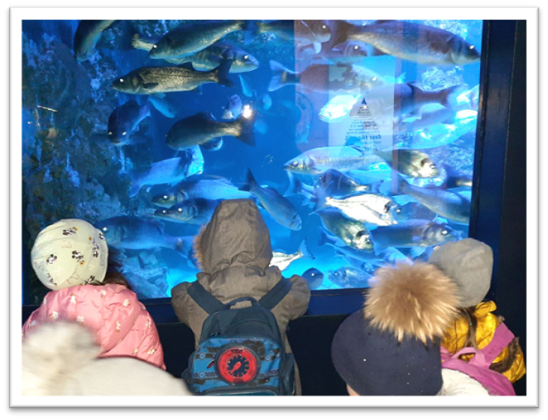
Dječji vrtić „Pjerina Verbanac” Labin Prilaz Kršin 2, 52220 Labin Telefon: 052/856 550 e-mail: djecji.vrtic.labin@pu.htnet.hr FESTIVAL ZAVIČAJNOSTI – Pazin, 26.svibanj 2022.
MEDVJEDIĆI I RIBICE

Slide 2
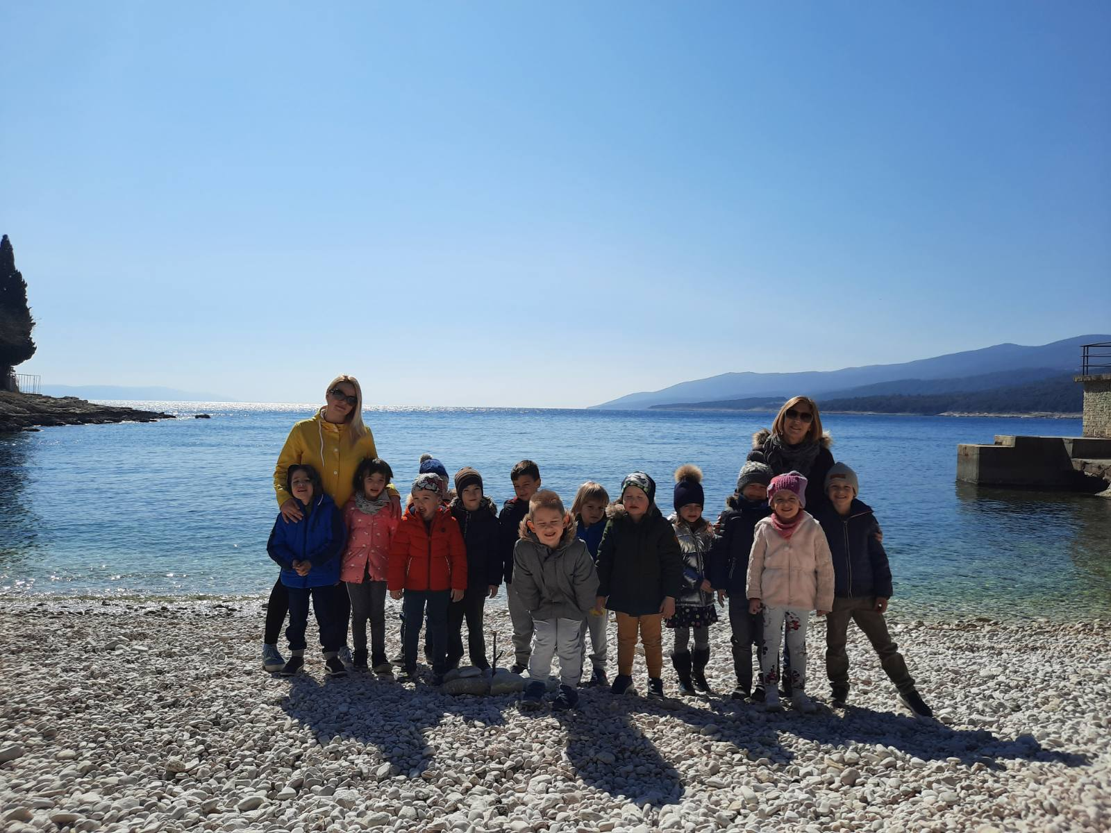
SUDIONICI projekta:
Odgojiteljice: Nives Kamenar i Katarina Filipović
Djeca : odgojno obrazovna skupina "Medvjedići" – 18 djece u dobi od četiri godine do polaska u školu
Trajanje projekta: pedagoška godina: 2021. – 2022. ( od listopada 2021. do travnja 2022. godine)

Slide 3
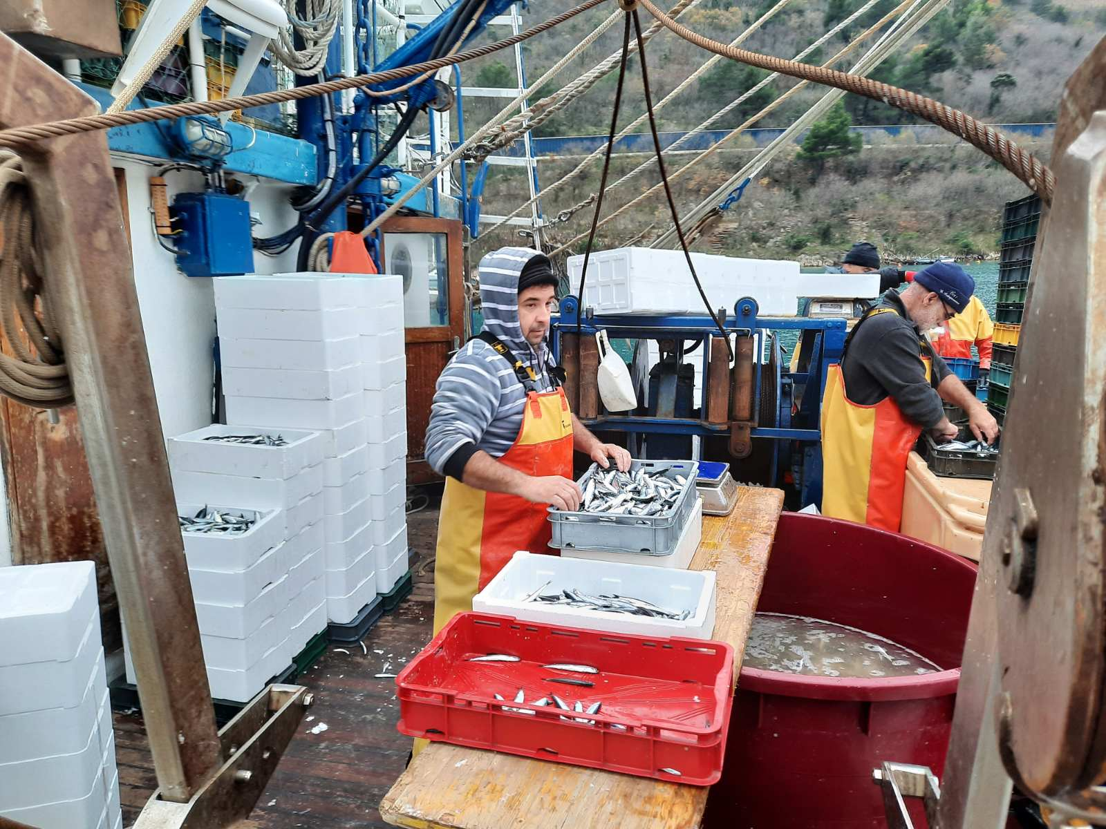
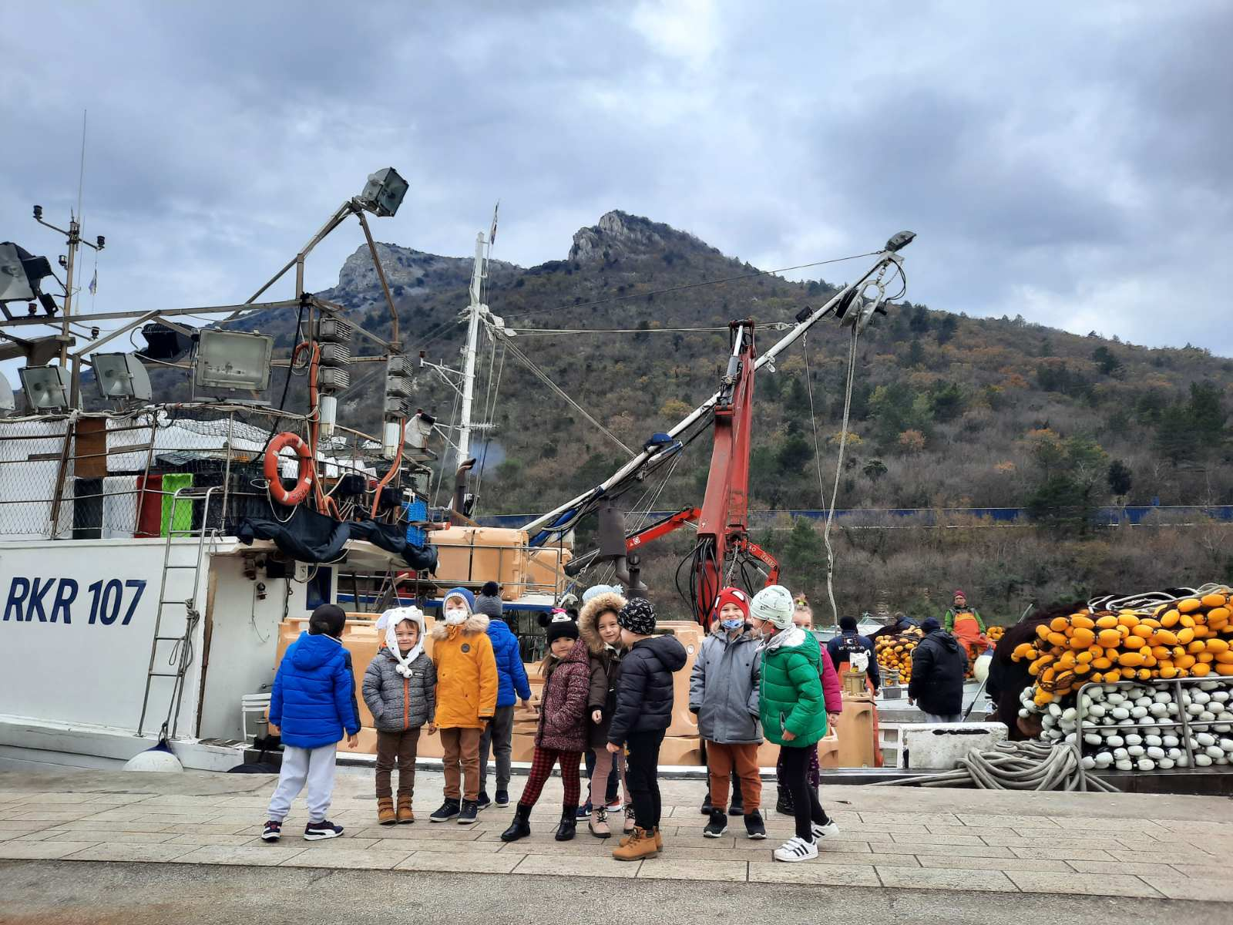
PROBLEM ISTRAŽIVANJA: Ribolov kao tradicija i gospodarska i kulturna baština Istre.
CILJ PROJEKTA:
- Očuvanje i promicanje ribolovne tradicije i pomorske baštine
- Razvijanje dječje spoznaje o važnosti ribe u prehrani
- Razvijanje ekološke svijesti o potrebi čuvanja priobalja i podmorja od onečišćenja kod djece
- Zadovoljavanje dječje znatiželje i samospoznavanja neposrednim doživljajem

Slide 4
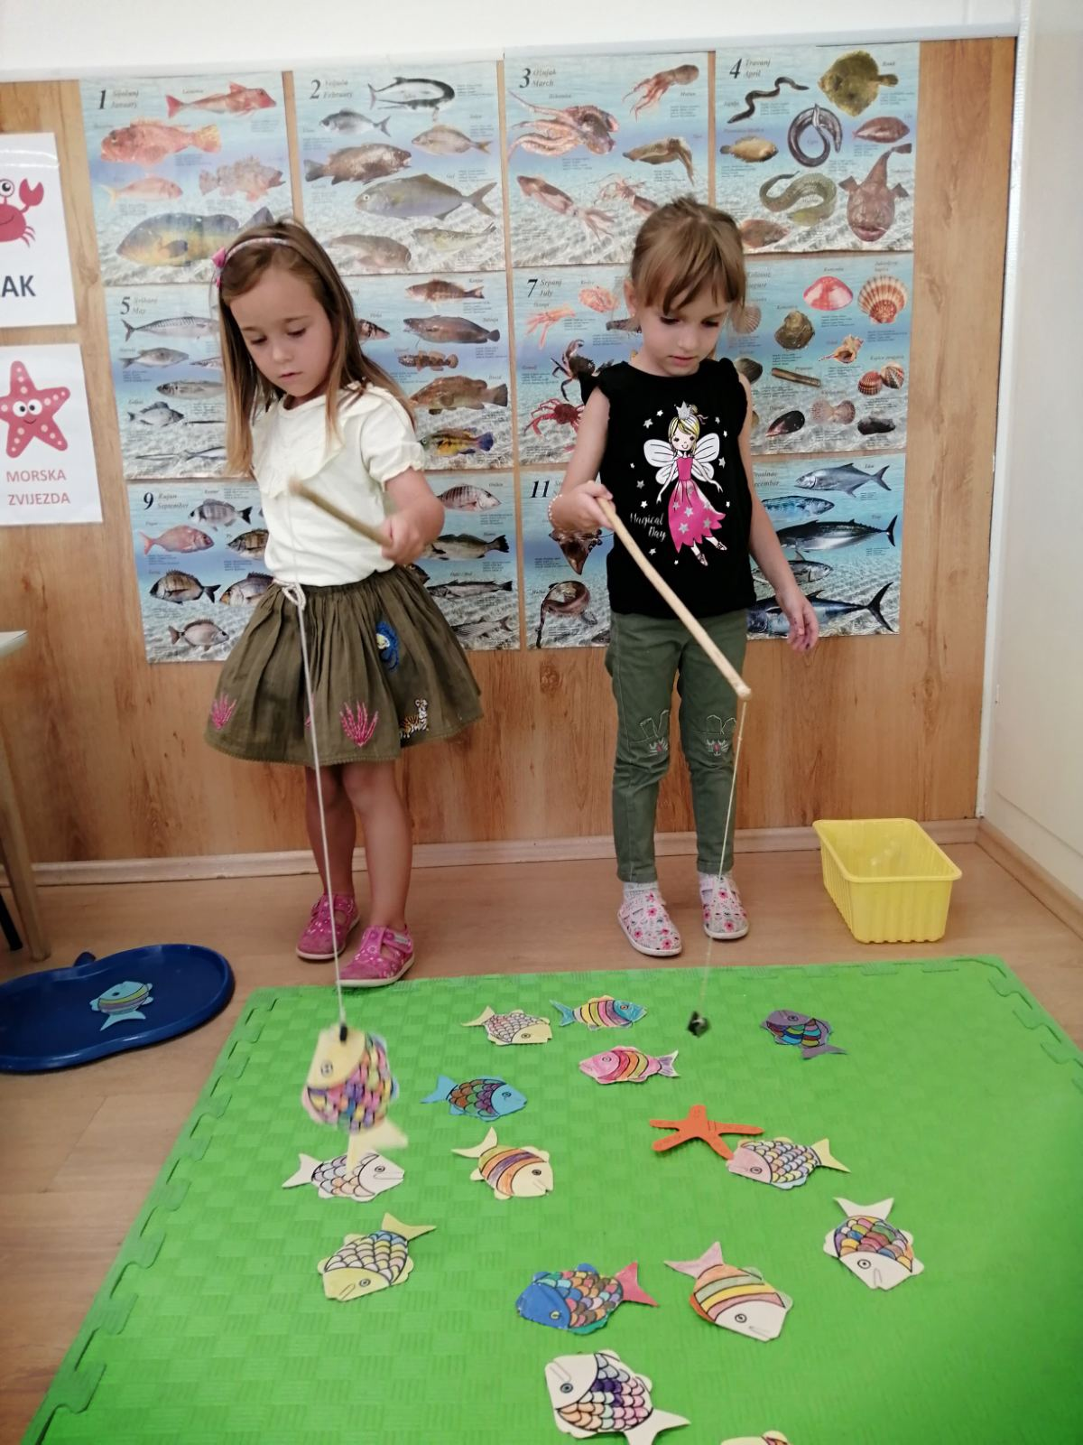
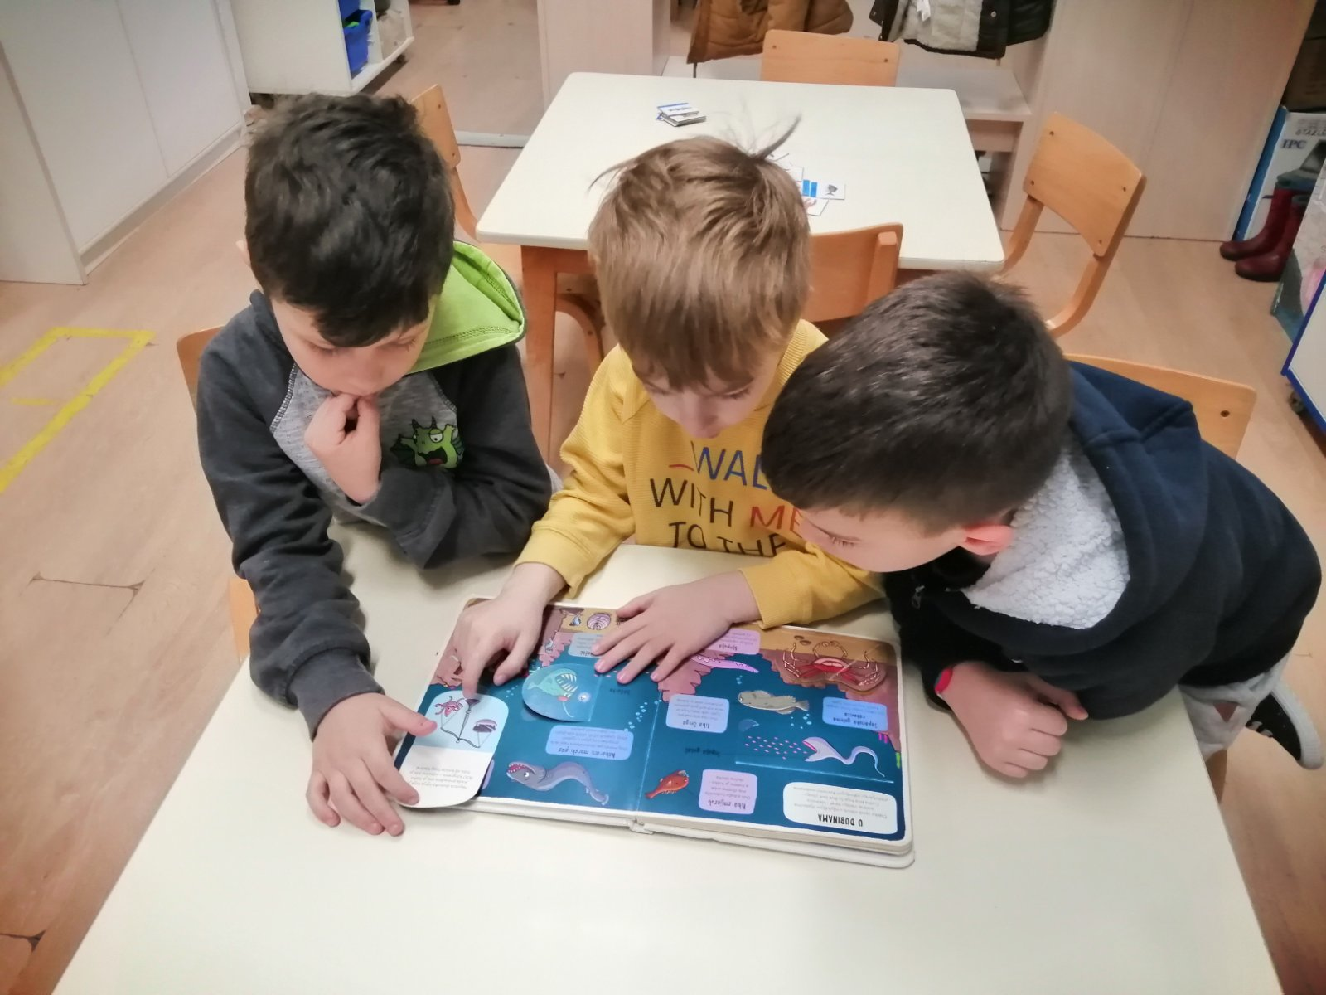
INICIJALNI INTERES DJECE ZA PROJEKT- POLAZNA TOČKA ISTRAŽIVANJA
Interes za projekt pojavio se spontano nakon ljetnih praznika povratkom djece u vrtić, kad su djeca prepričavala svoje doživljaje s mora. Naročito ih se dojmio doživljaj dječaka L.D.H. koji je ispričao kako je s nonetom lovio ribe u Plomin Luci i ulovio žutorepu tunu.
Potaknute dječjim pitanjima "Kakova je to riba?" , "Čime se ribe love?", uvidjele smo da kod djece postoji interes za spoznavanjem mora, riba i ribolova, pa smo zajedno počeli postepeno istraživati i tako je započela inicijativa djece za projekt kojeg smo nazvali „Medvjedići i ribice".

Slide 5
TIJEK PROJEKTA KROZ NEKOLIKO TEMATSKIH CJELINA – razvijan dječjom znatiželjom i pitanjima
1. ISTRAŽI MORE
Izjave djece : "Što je more? "
-"More je ono što je mokro, plavo i u moru ima životinja."
-"More je plavo, u njemu ima ribica, rakića, ježića, zvijezda, dupin, hobotnica i morski pas. "
-"More je za plavat, va njemu se love ribI s mrežom."
-"Na moru se kupamo, trebamo navadit plavat. Kad gremo na more, tata me hiti i ja zaronim. "
Pokus: "More u čaši" - u prvu čašu stavimo samo vodu, a u drugu stavimo morsku vodu djeca dolaze do zaključka da je voda u prvoj čaši bez okusa, a u drugoj slana.
Otkriće: "..ako stavimo soli u običnu vodu bit će kao morska"

Slide 6
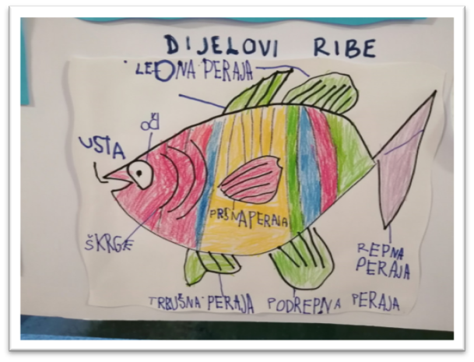
ISTRAŽI MORE
IZJAVE DJECE: Što su ribe?
"Ribe su životinje, plivaju u moru."
"Ribe su mekane, glatke, imaju ljuske, peraje, rep, tijelo im je srebrno."
"Ribe dišu sa škrgama, hrane se kruhom i drugim ribama."
"Ribari ih ulove, onda više nisu žive, ne mogu živjeti bez vode. "
Istraživačke aktivnosti : "dijelovi ribe"

Slide 7
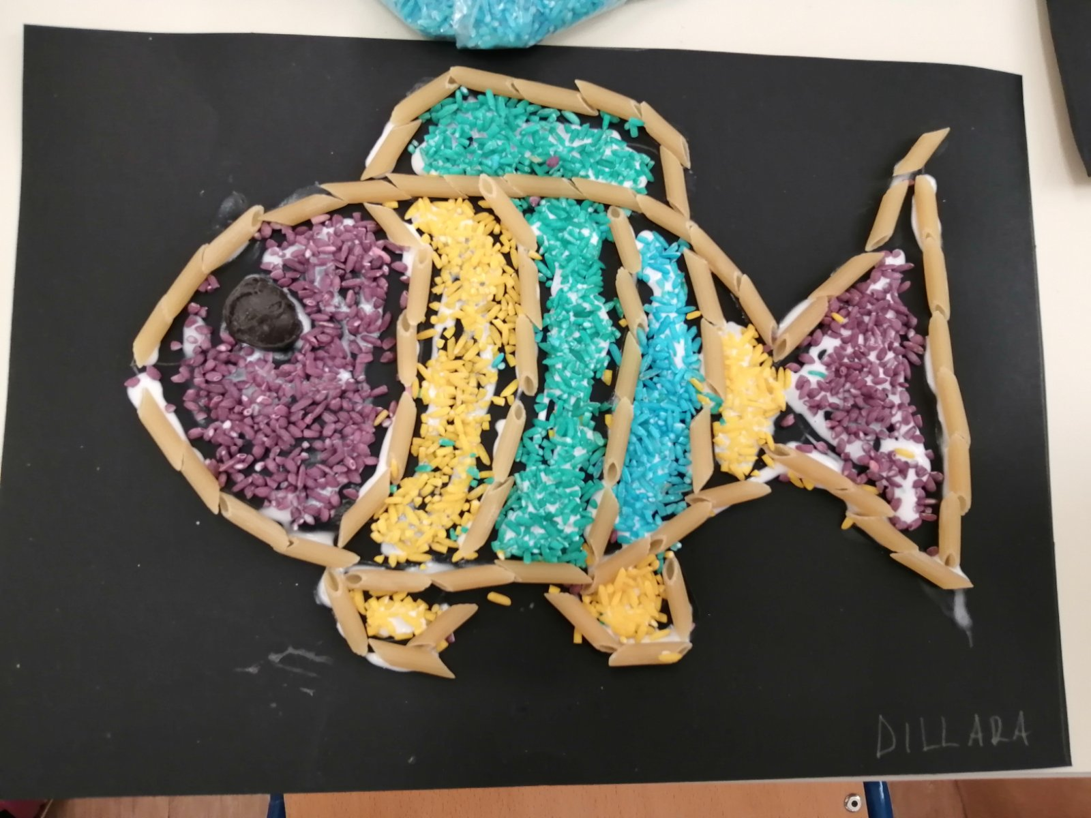
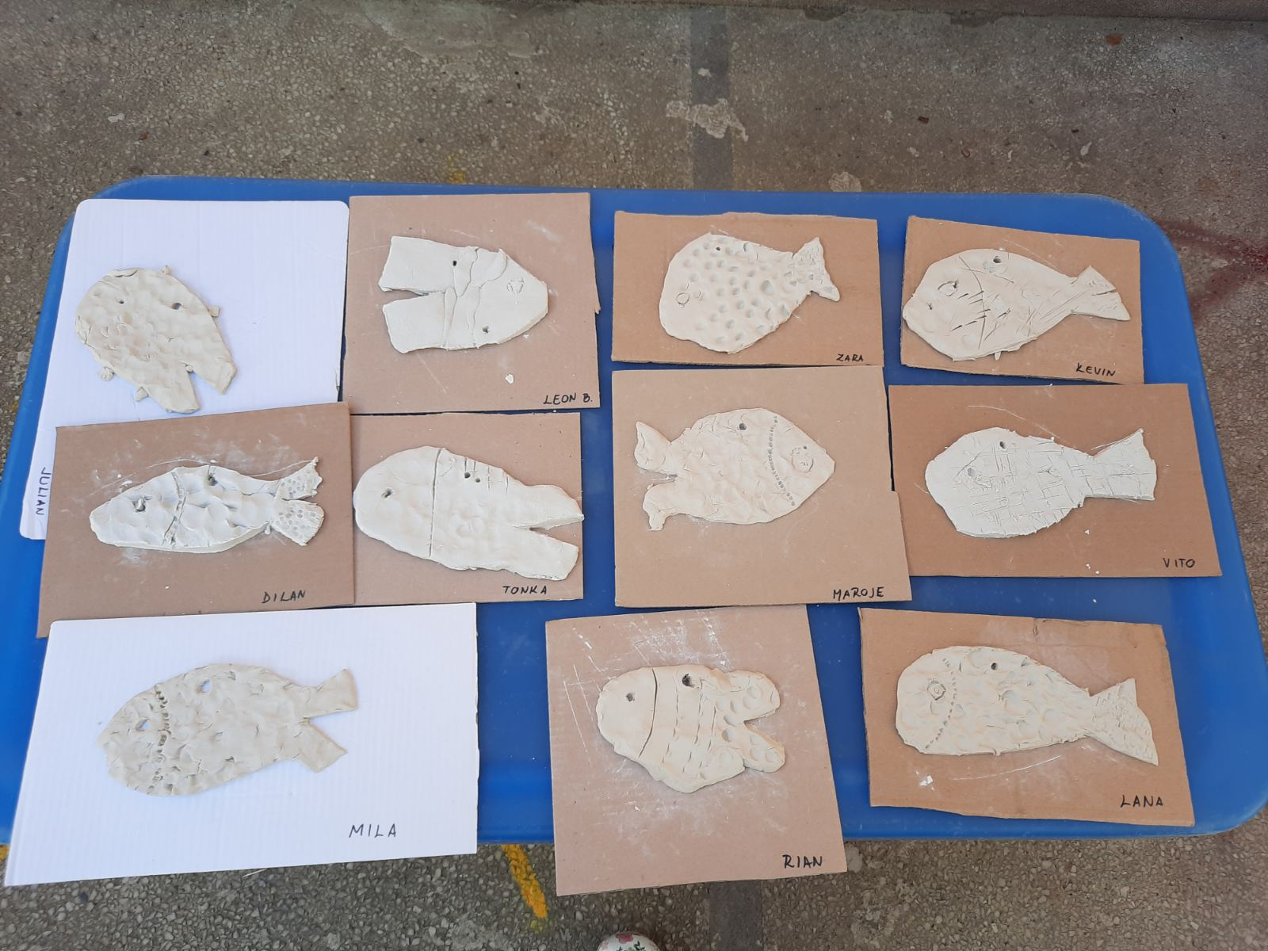
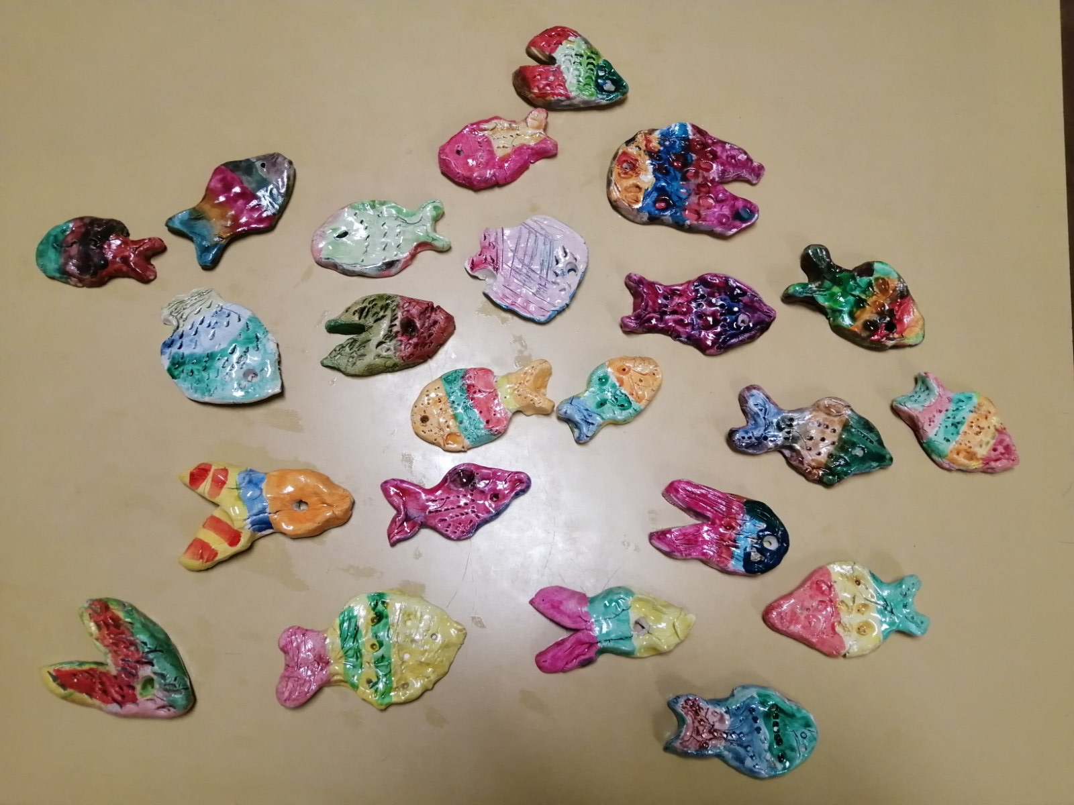
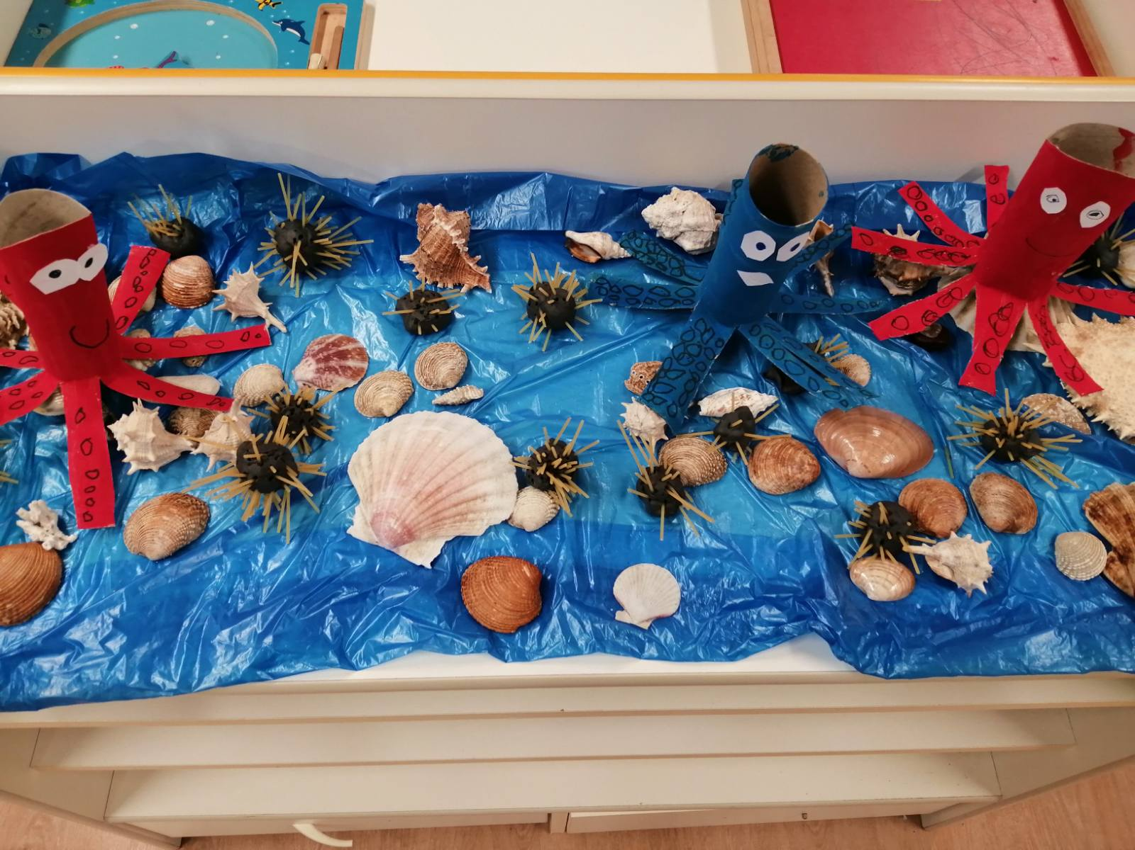
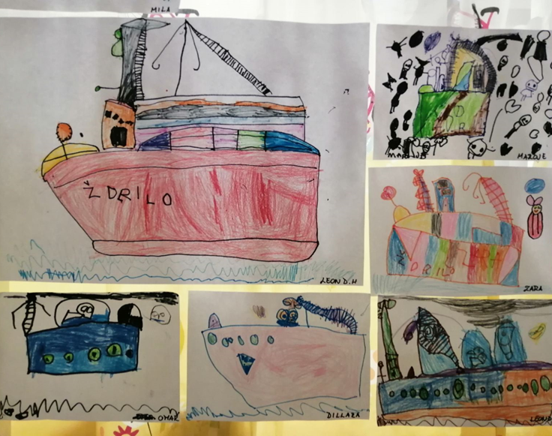
Formiranje centra "More i ribarstvo"
U suradnji s roditeljima centar smo postepeno nadopunjavali kroz godinu (likovni radovi djece, radovi od neoblikovanog materijala, sakupljačke aktivnosti, društvene igre, ribarski alati, knjige, brošure, časopisi morske tematike).
Izrada knjižice "Ribe Jadranskog mora" (suradnja s roditeljima).

Slide 8
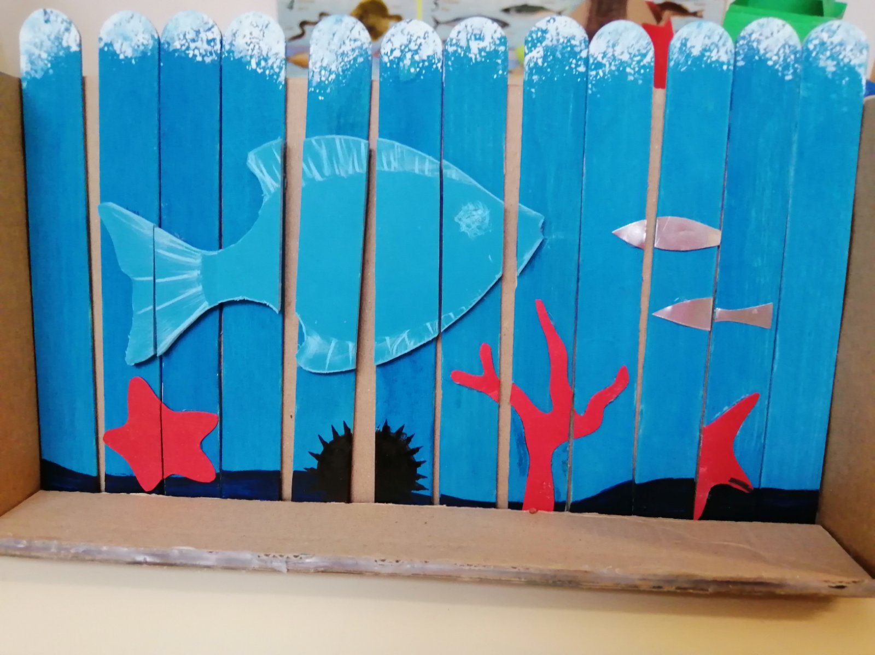
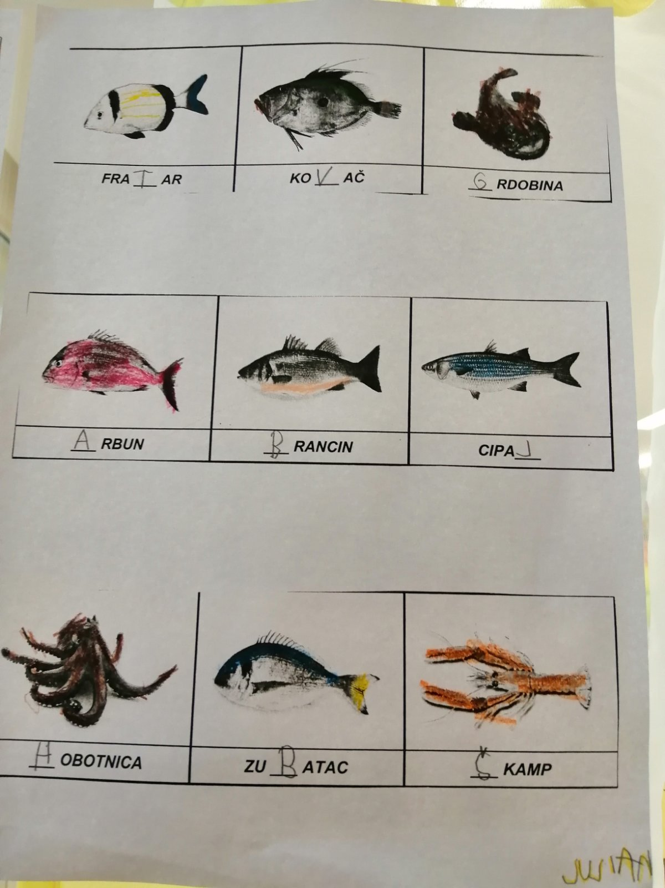
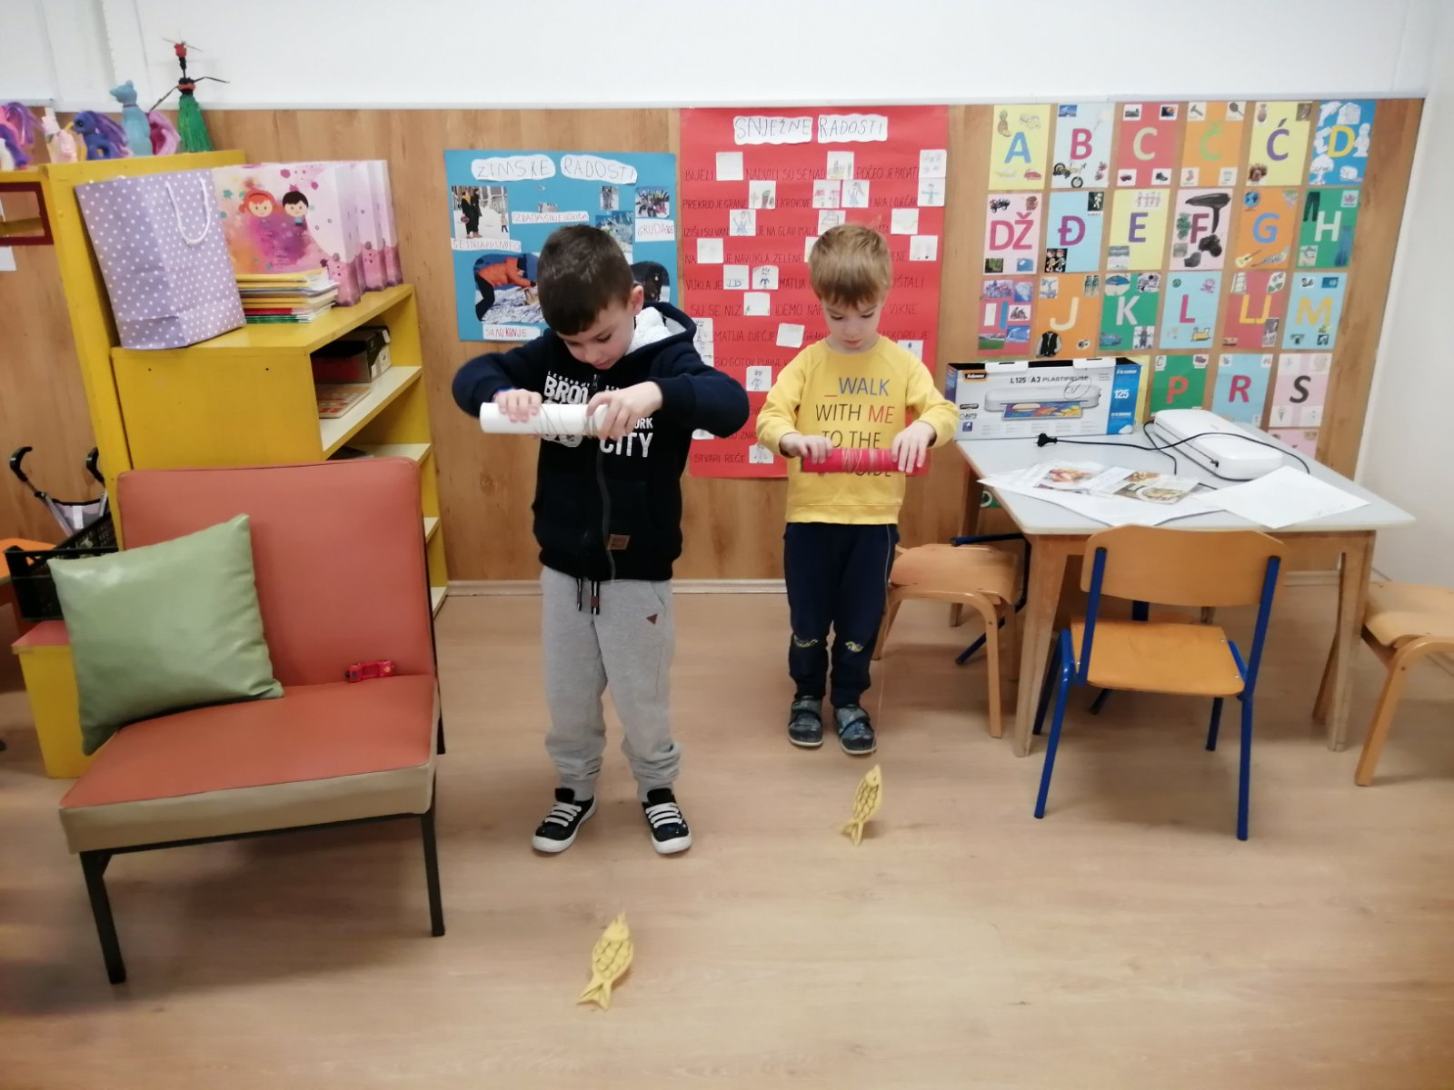
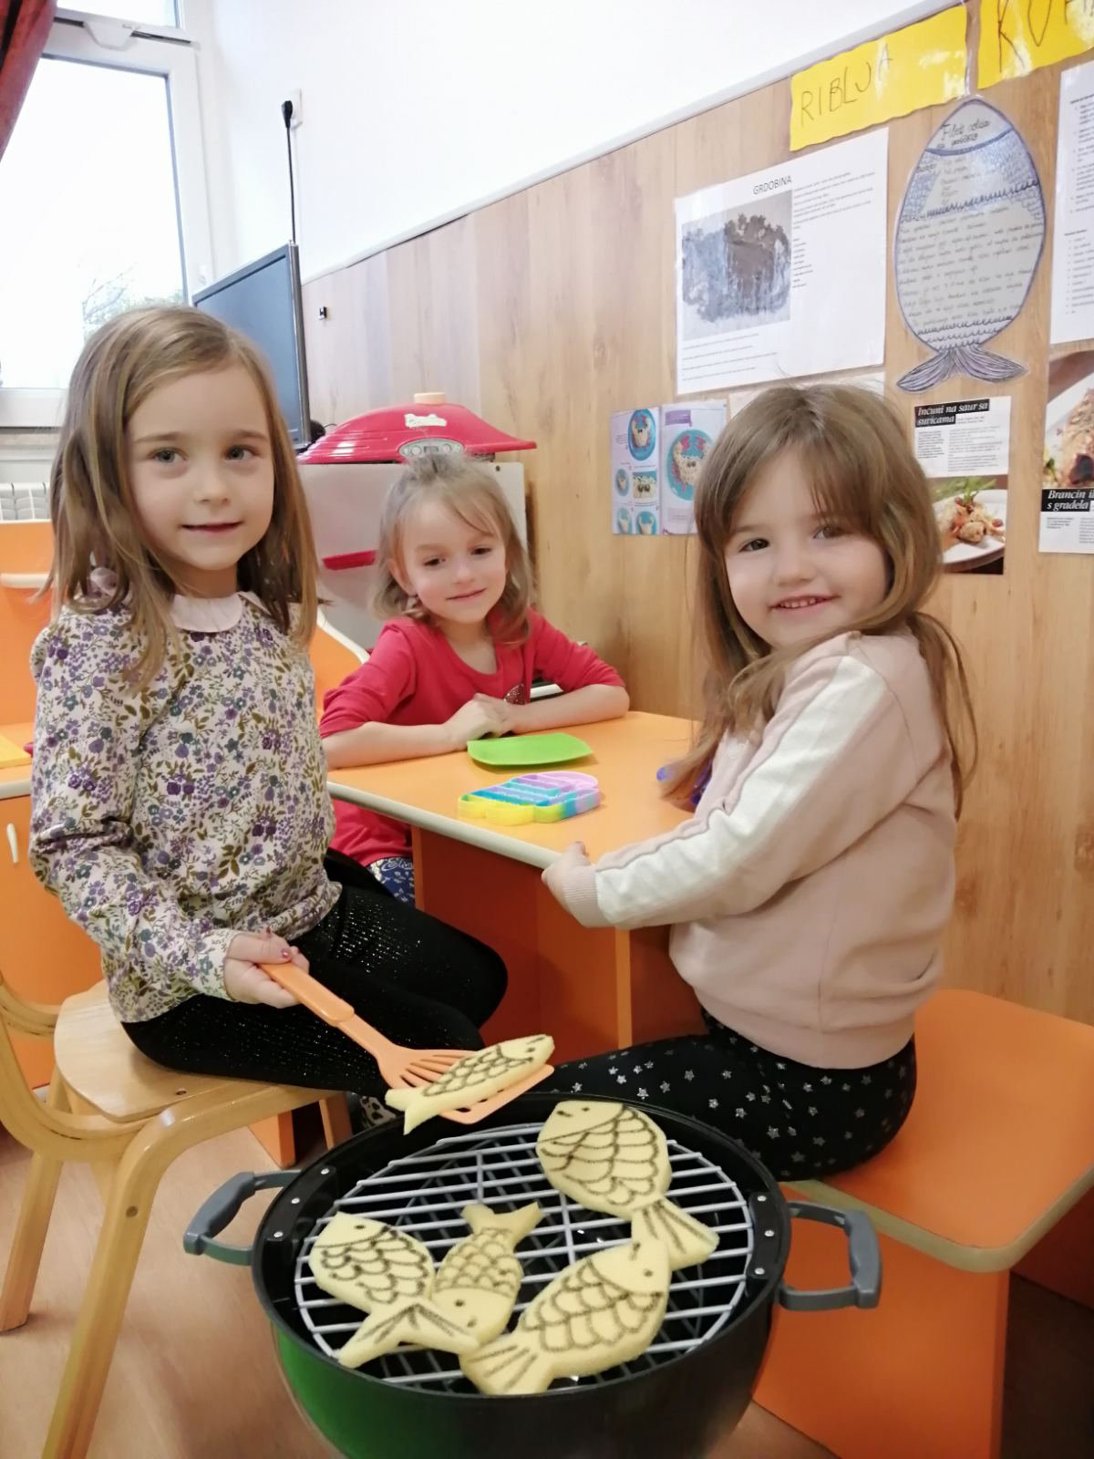
Izrada društvenih igara morske tematike u suradnji s roditeljima :
-Igra memorije - "Ribe Jadrana"
-Puzle - "Na morskom dnu"
-Igra čavlićima - "Pronađi put do ribice"
-Igra magnetnim pecaljkama - "Upecaj ribu"
-Igra tuljcima - "Tko će prije uloviti ribu? "
-Križaljke, dopunjalke, pokrivaljke
-Imitativna igra ribe na gradele

Slide 9
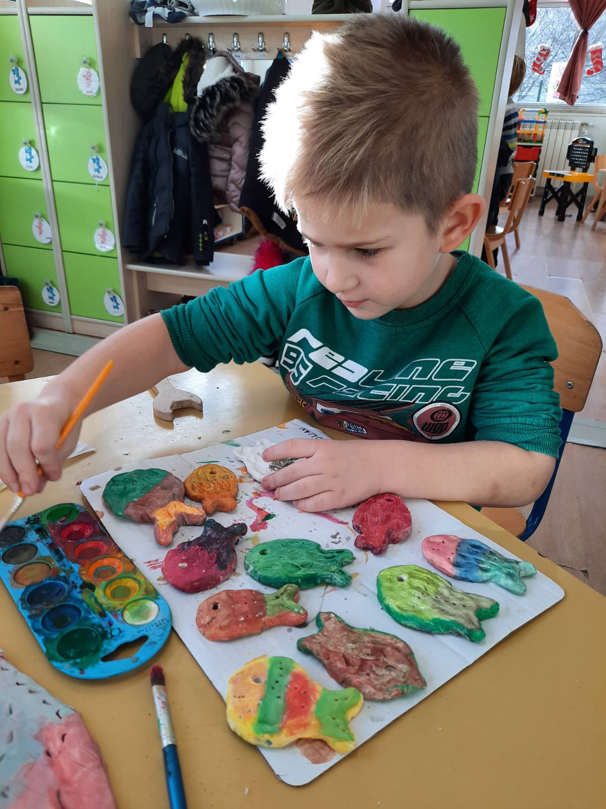
Kreativna radionica s likovnom umjetnicom Teom Bičić
Modeliranje riba glinom i bojanje vodenim bojama (razvoj fine motorike i kreativnosti).

Slide 10
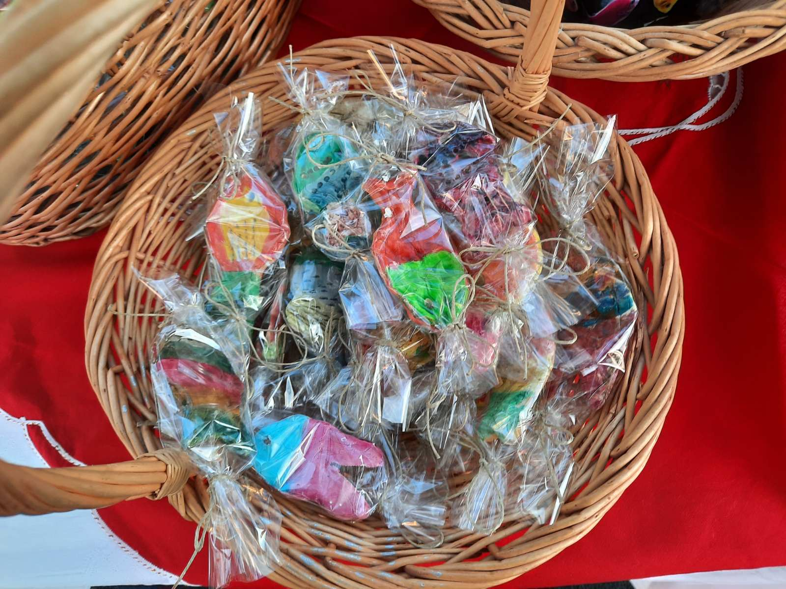
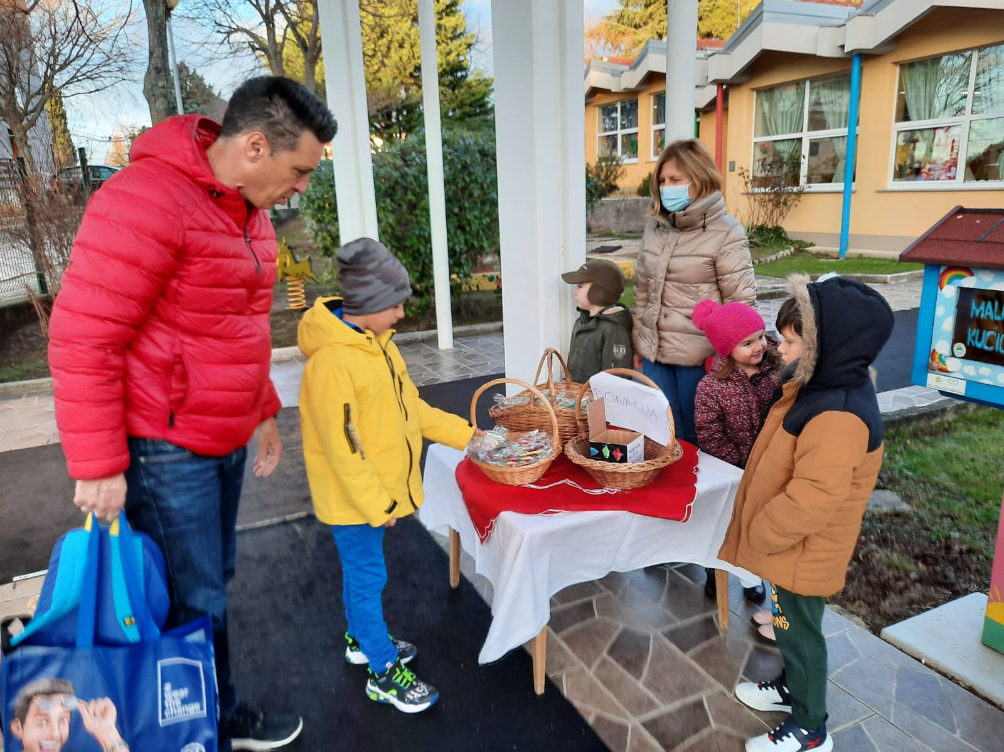
Prodaja glinenih ribica povodom blagdana Sv.Nikole (zaštitnik pomoraca, ribara, djece)
Nazvali smo ih "Ribice koje ispunjavaju želje", inspirirani pričom: " Bajka o ribaru i ribici".
Ponudili smo ih roditeljima i djeci vrtića u zamjenu za simboličan dobrovoljan prilog (poticaj na štednju i ekonomiju).
Prikupljeni novac iskoristili smo za izlet – posjet Akvariumu u Puli.

Slide 11
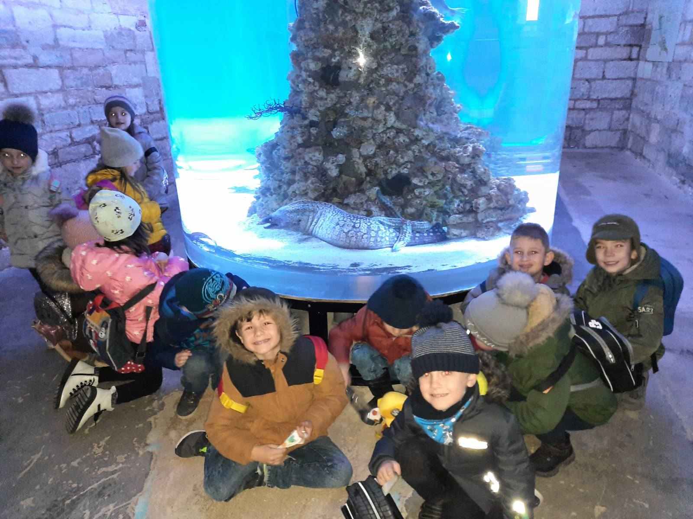
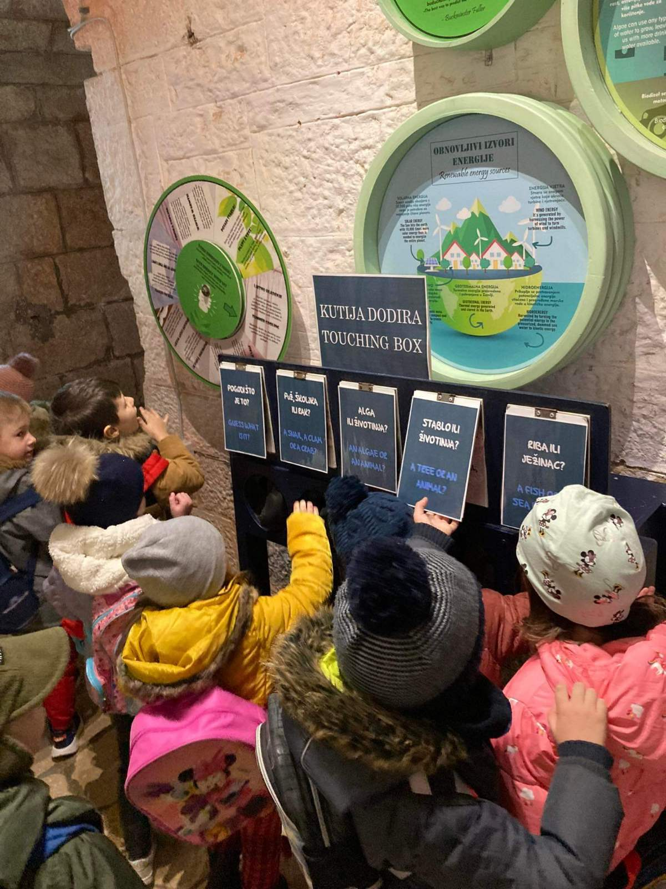
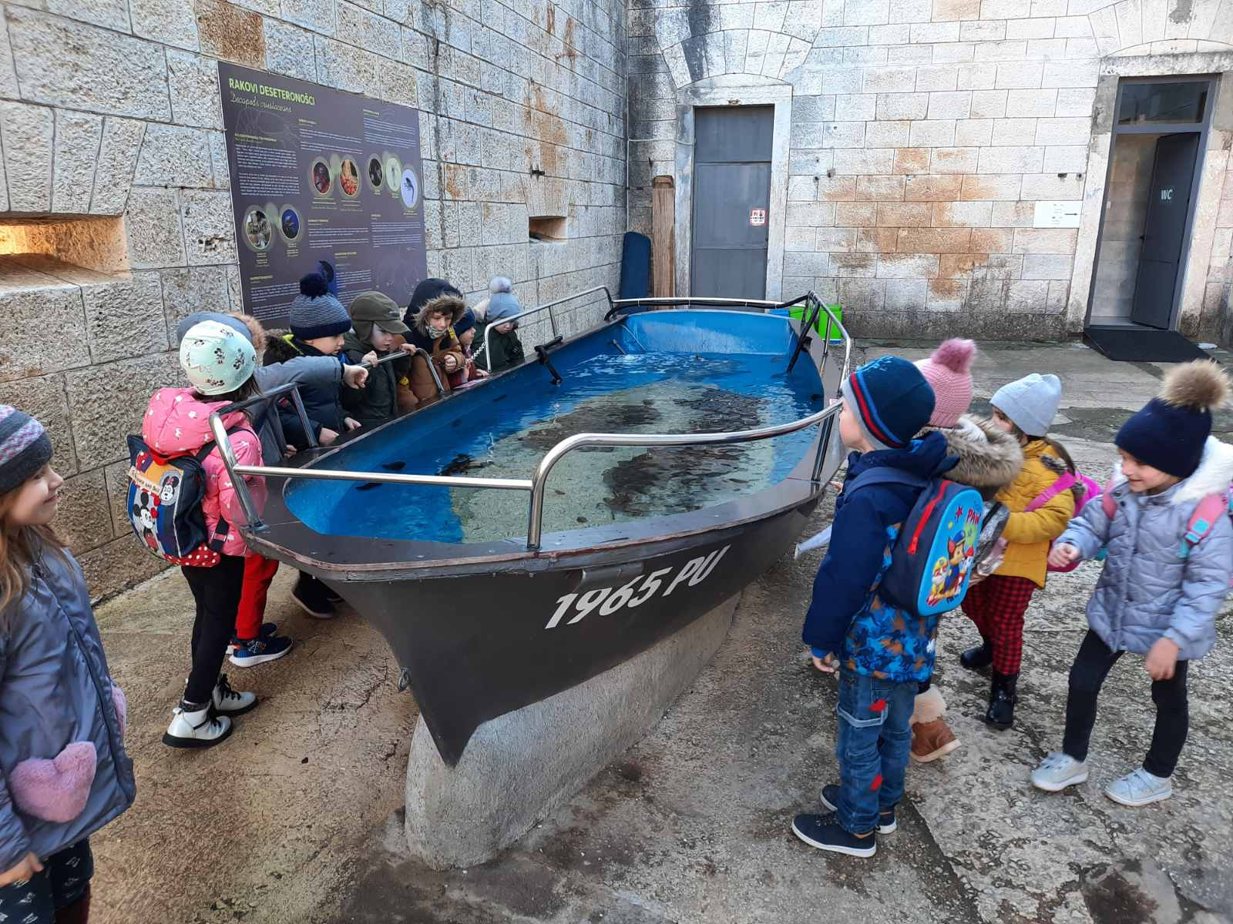
Posjet Akvariumu u Puli
Djeca su posjetom vizualno doživjela sve bogatstvo morskog svijeta i proširila svoje spoznaje o morskim životinjama.
Kroz ponuđene igre taktilno su doživjeli životinjski svijet podmorja.

Slide 12
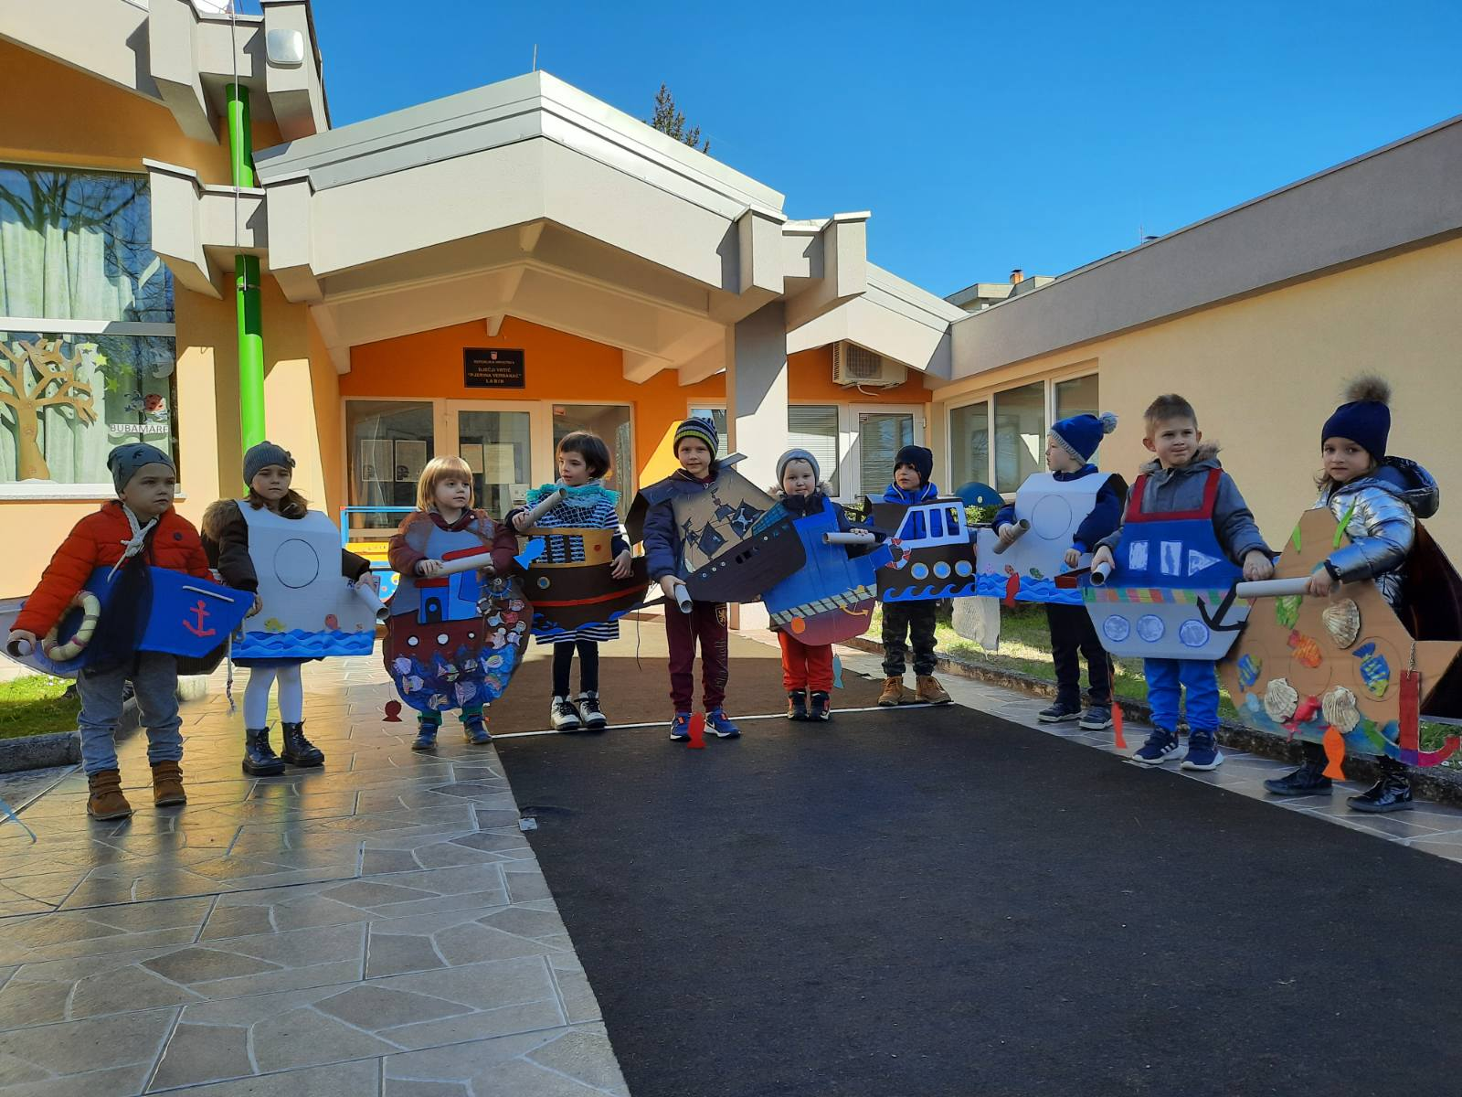
Maškare
Maskirani mimohod kao ribari ( kostim ribarskog broda).
Roditelji su zajedno sa djecom kod kuće izradili kreativne kostime ribarskog broda.
U vrtiću su djeca izradila veliki ribarski brod od kartonskih kutija i pecaljke od kartonskih rola.

Slide 13
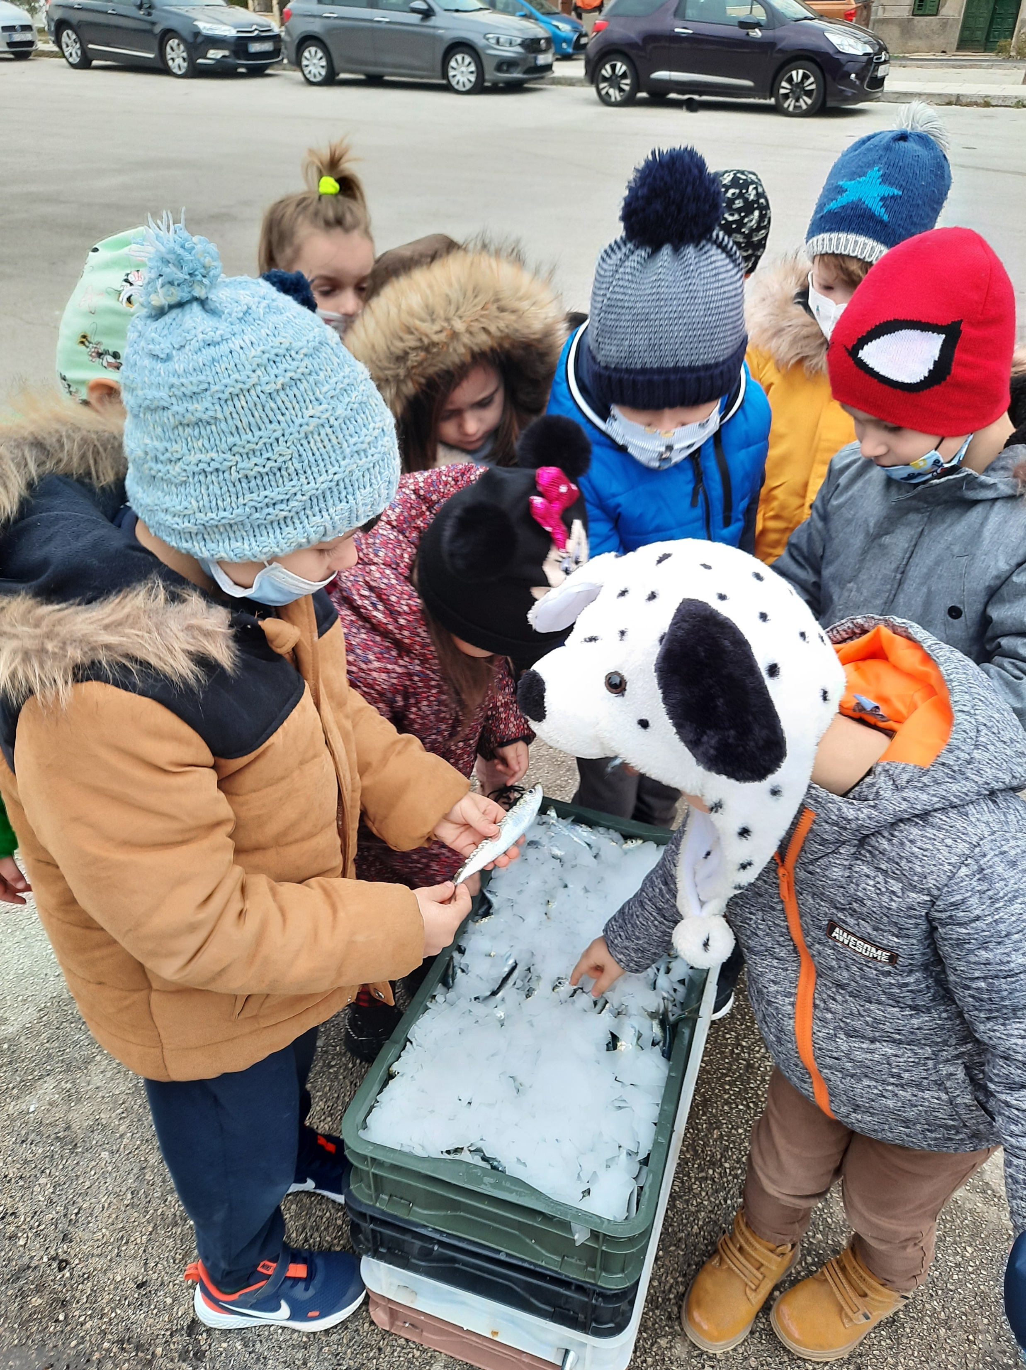
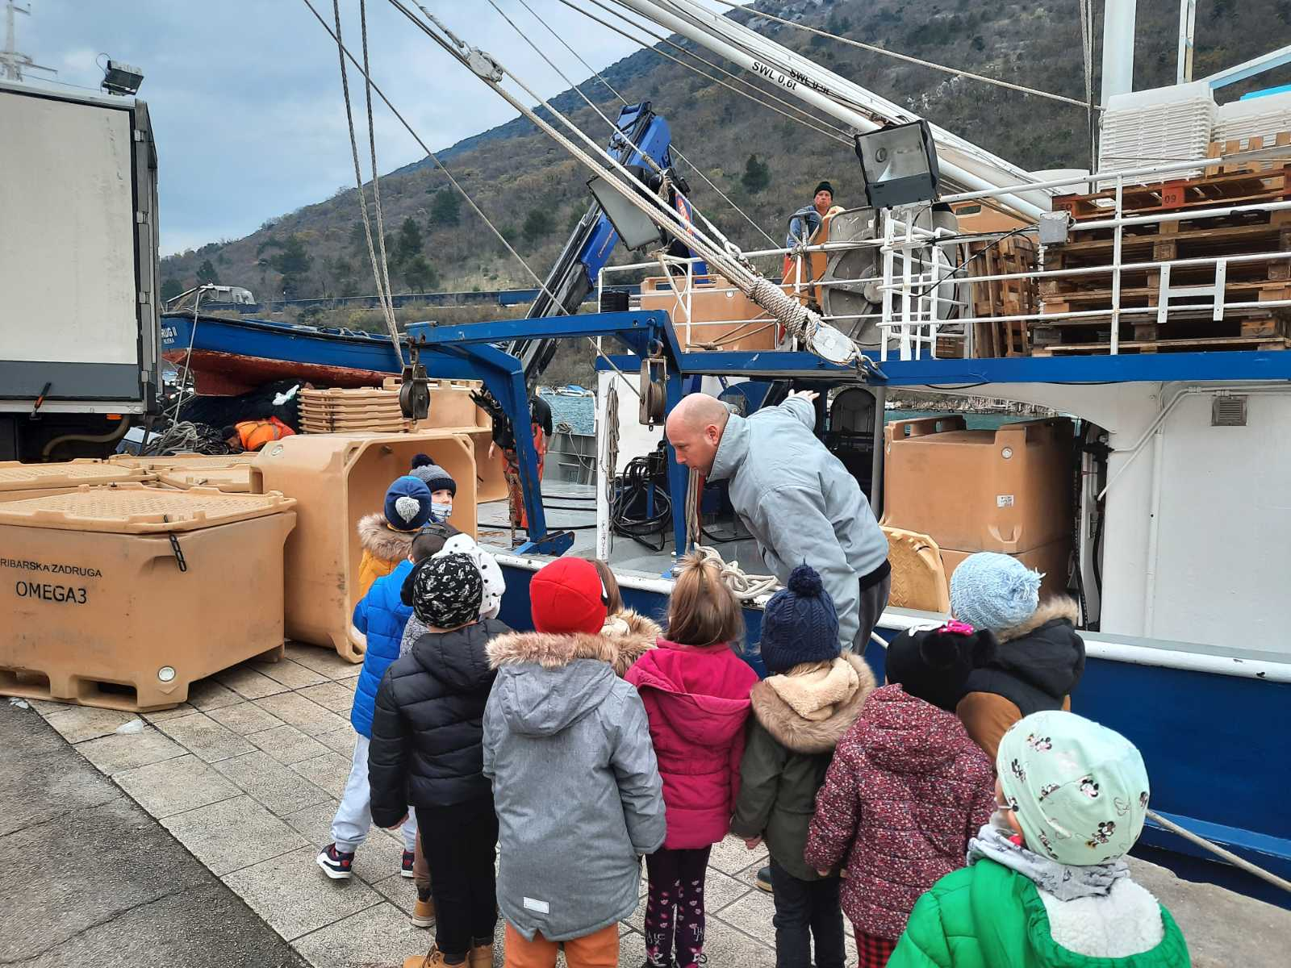
2.RIBARI I RIBARSTVO – novi pravac projekta nastao pitanjem Kako se love ribe?
Posjet Plomin Luci – luka je bila prepuna ribarskih brodova koji su upravo iskrcavali ribu i ukrcavali je u kamione hladnjače. Djeca su postavljala pitanja ribarima na brodu:
"Kako se zovu te ribe? "
"Kako ste hi ćapali? "
"Što su one dizalice i reflektori?"
"Zoš ste na ribu stavili led?"
"Kamo oni kamioni voze ribu?"
Ribari su djeci odgovorili na pitanja koja su ih zanimala. Djeca su saznala da se ribe zovu srdele, ulovili su ih mrežama pomoću reflektora koji mame ribu u ranojutarnjim satima. Dizalice služe za istovar ribe, led služi da se riba ne pokvari. Ribarski se brodovi zovu koče i plivarice, a kamioni voze ribu u tvornicu za preradu ribe.
Nakon posjeta luci, ribari su djeci poklonili kašetu srdela.

Slide 14
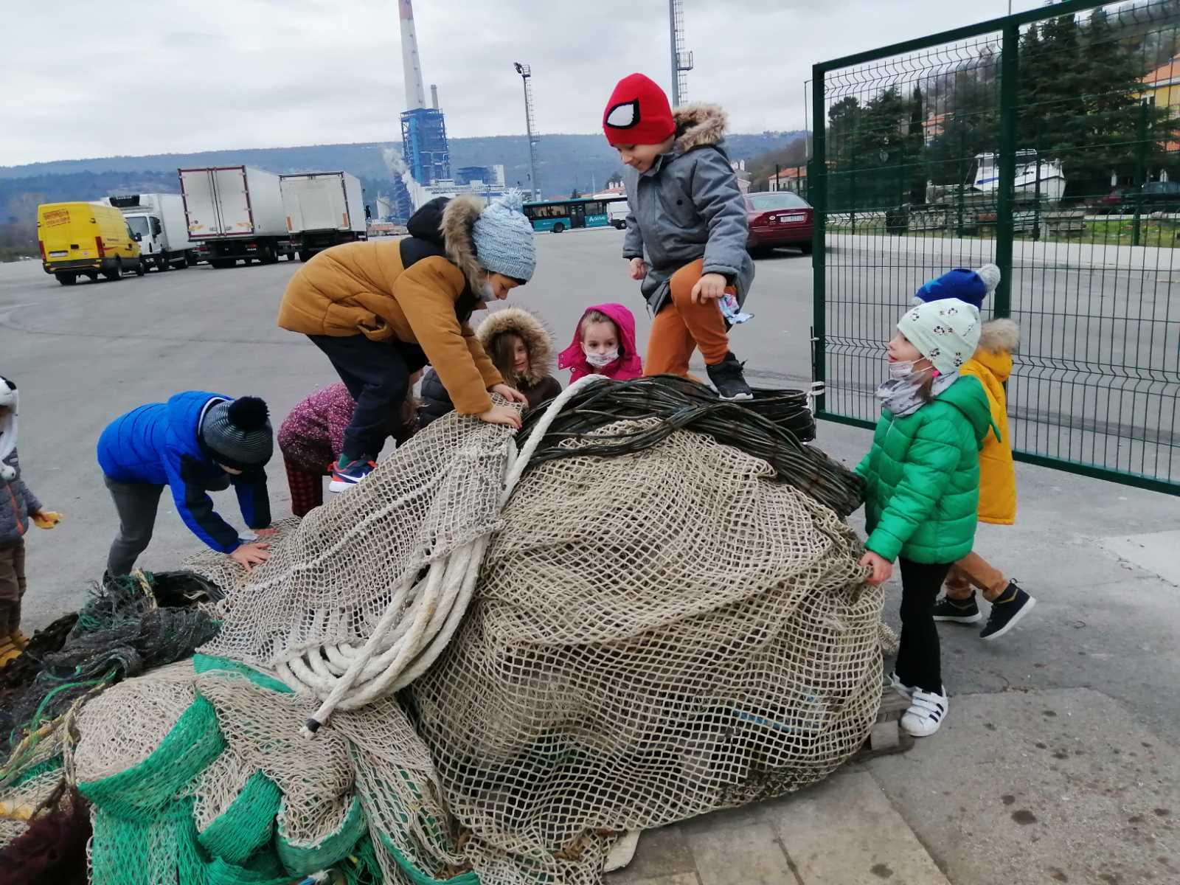
Susret s ribičem na plaži u Plomin Luci
Djeca su postavljala pitanja:
" Kako se zovu te ribe i čime su ulovljene? "
" Da li su žive i šta će s njima napraviti? "
Saznali su da se ribe zovu strelke i da imaju oštre zube. Ulovio ih je štapom za pecanje, a mamac je bila srdela.
Ribe su zdrava hrana pa će ih pripremiti za ručak.

Slide 15
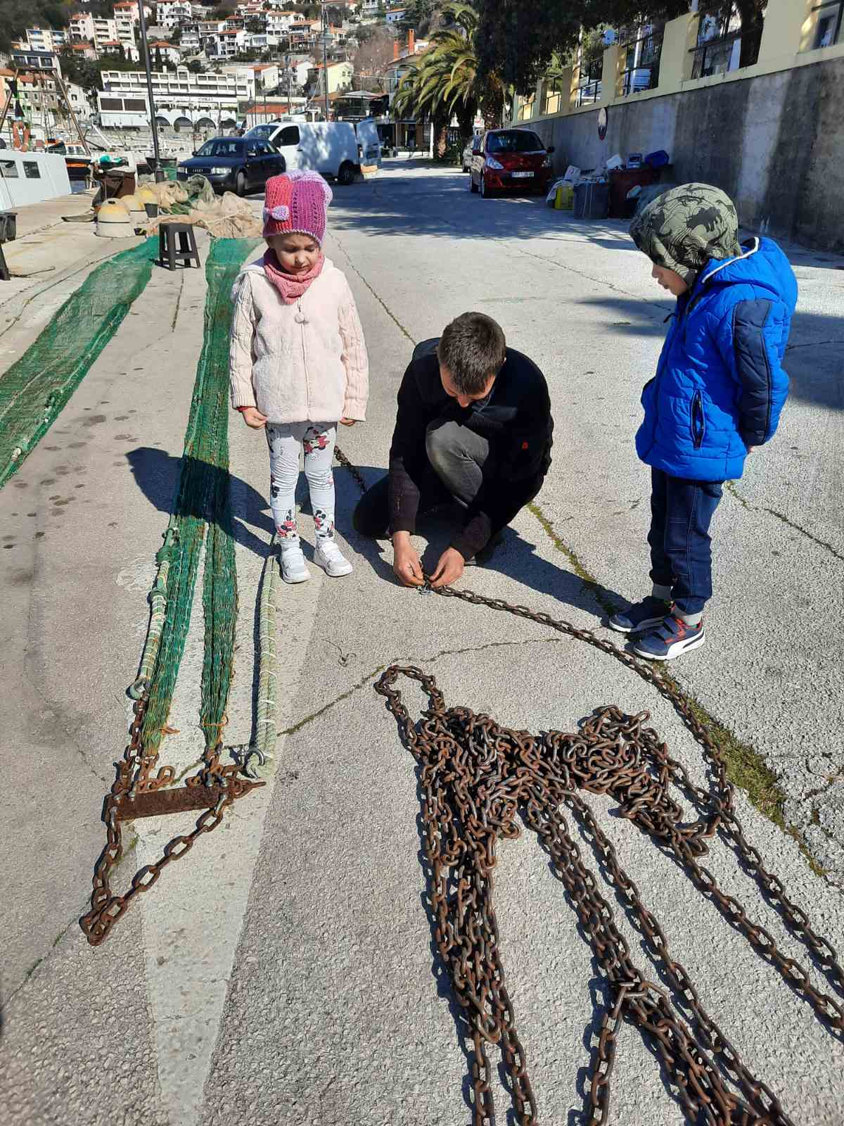
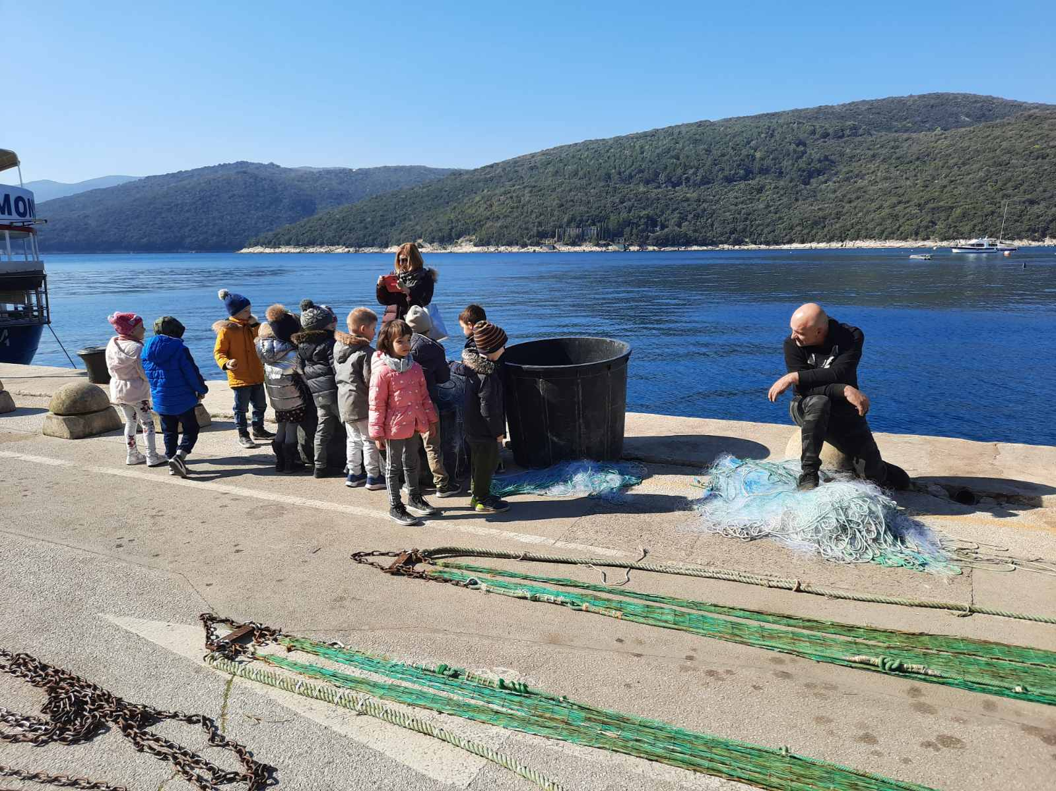
Susret s ribarima – krpanje ribarskih mreža
-Dječji spontani razgovori s ribarom:
"Kako se ulovi riba u mrežu? "
"Riba pliva, uđe u mrežu i više ne može izaći i
zapetlja se. Na dnu je olovo, a mrežu drži
pluto."

Slide 16
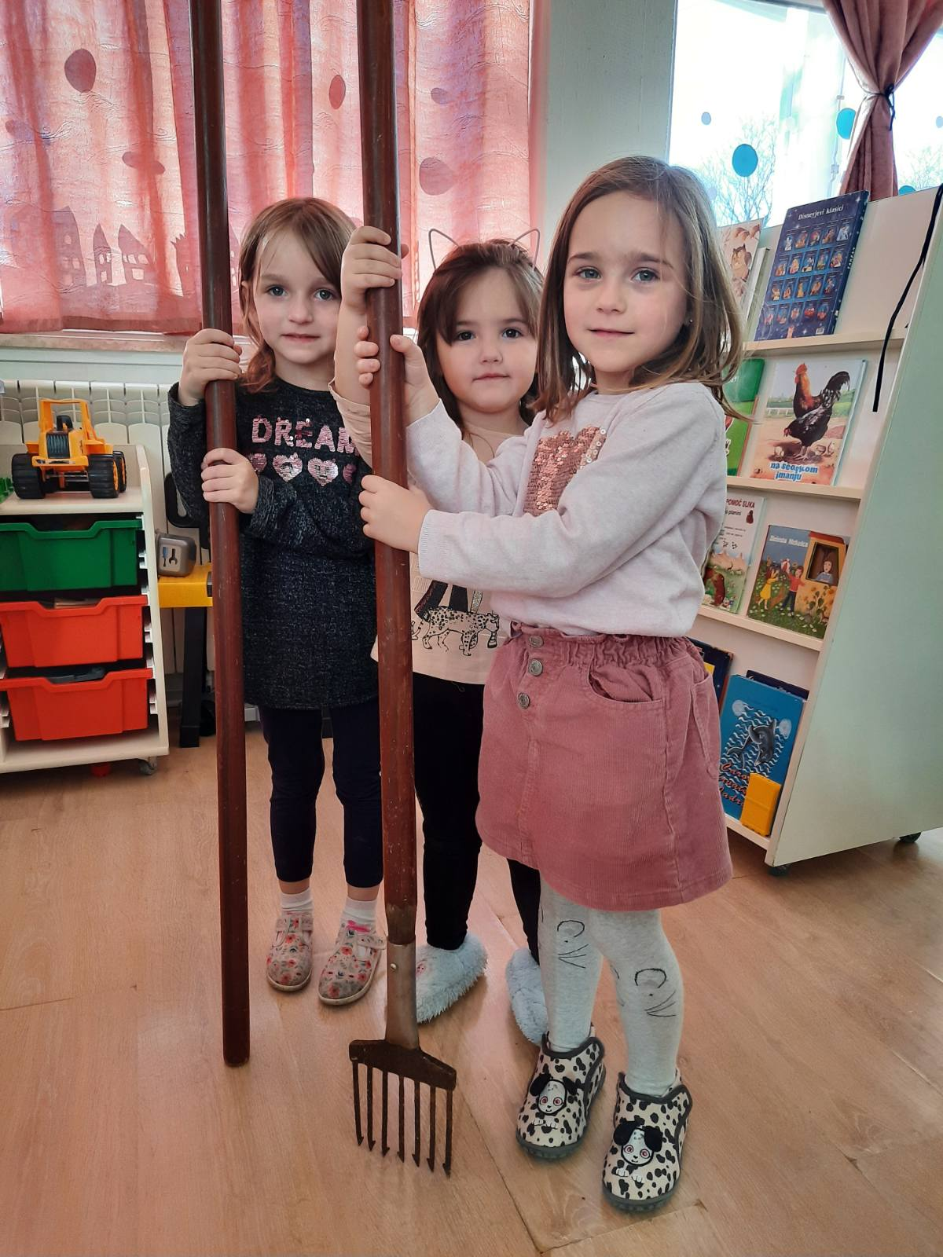
RIBARSKI ALAT
Dječja znatiželja – upoznavanje ribarskog alata i za šta se koristi (mreža, ribički štap, osti, vrša…)

Slide 17
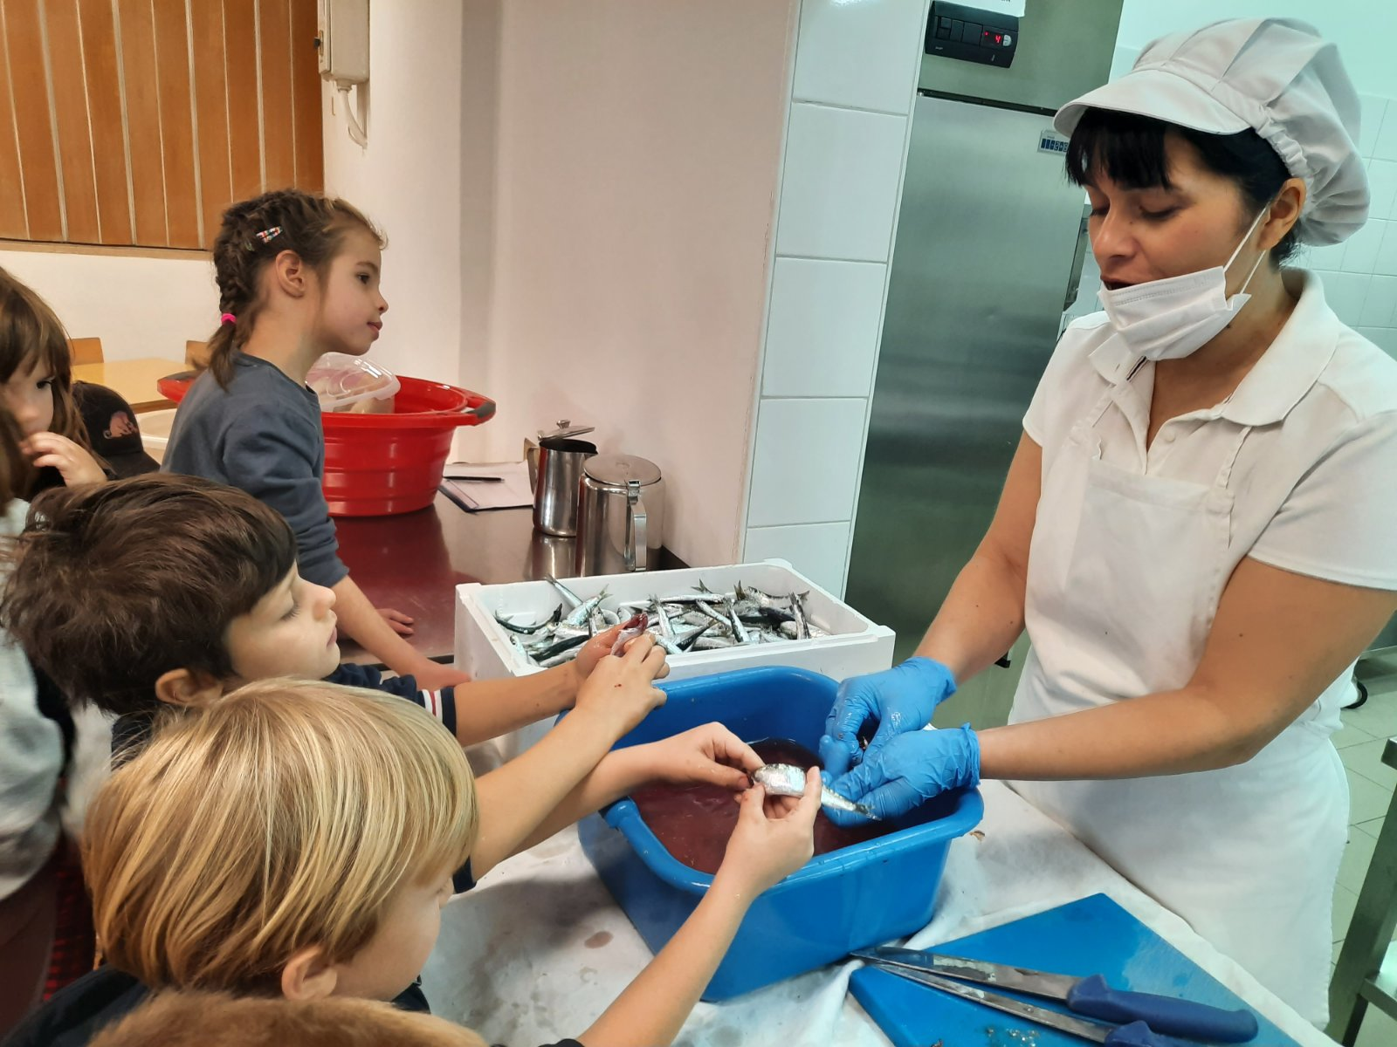
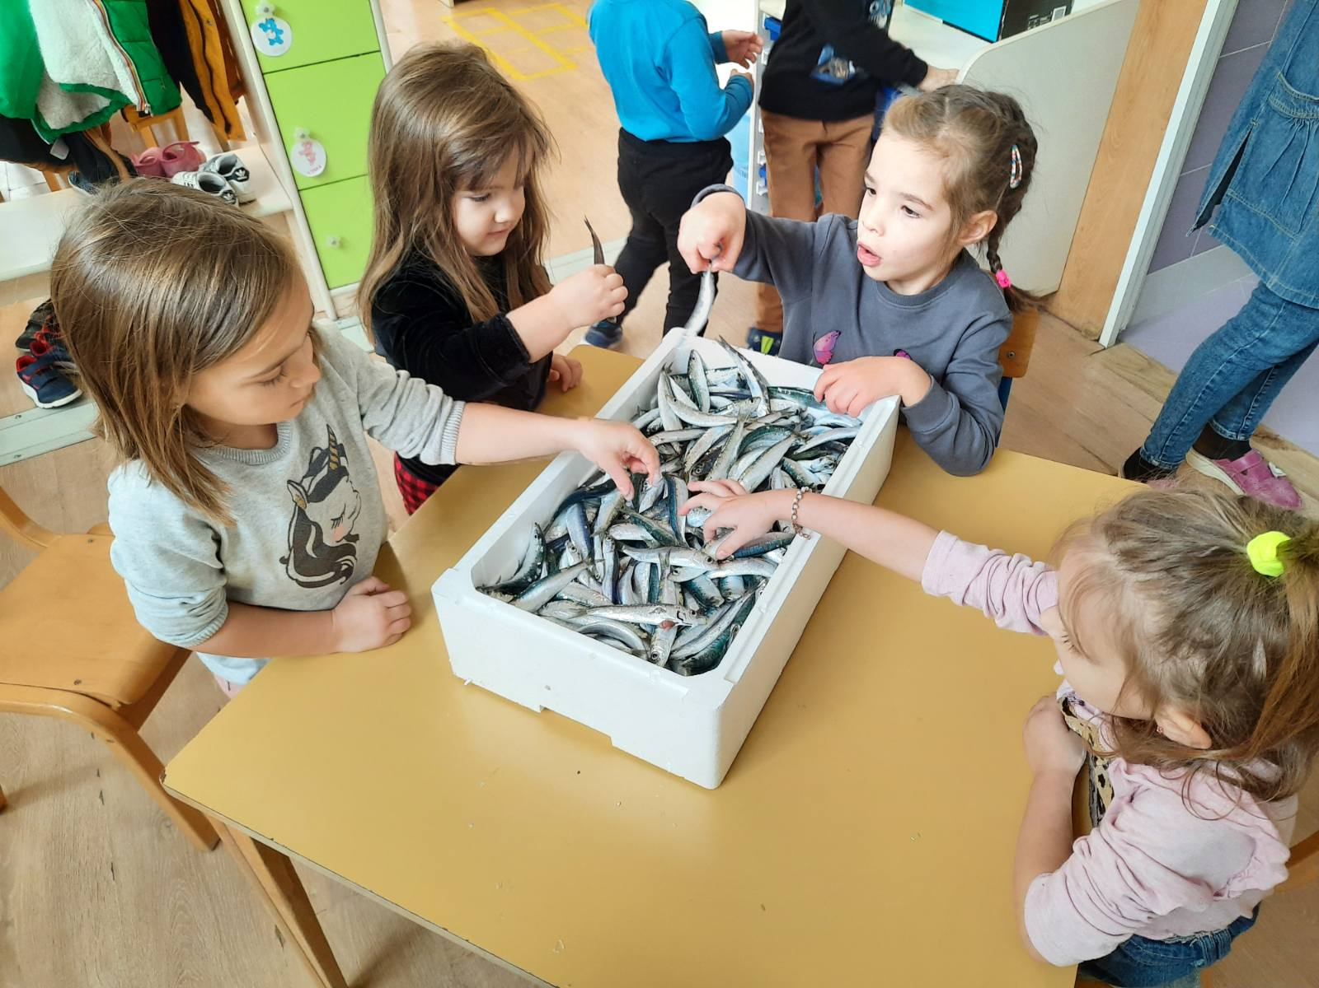
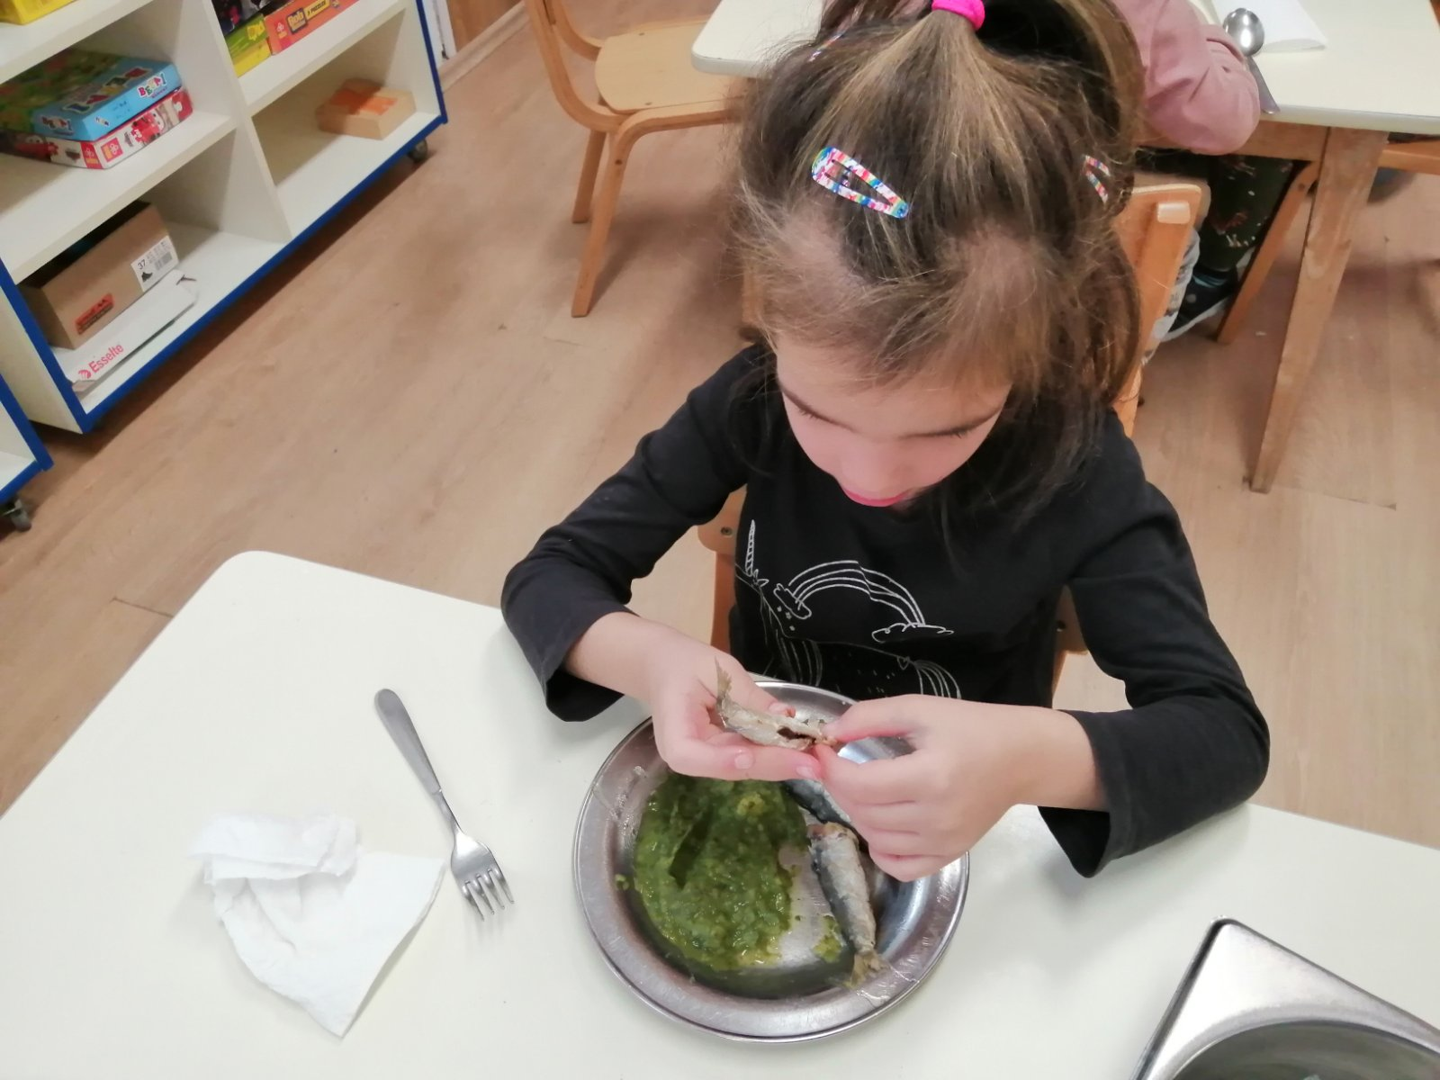
3. Važnost ribe u prehrani – „a šta ćemo sad s tom kašetom riba”? AKTIVNOST S NAŠOM KUHARICOM U VRTIĆU: - Zajedničko čišćenje riba (odvažilo se par djece, dok su ostali promatrali postupak). - Prisustvovali su postupku prženja srdela, a onda ih slasno pojela (djeca su sama čistila ribu i pazila na kosti).
AKTIVNOST S NAŠOM KUHARICOM U VRTIĆU:
Zajedničko čišćenje riba (odvažilo se par djece, dok su ostali promatrali postupak).
Prisustvovali su postupku prženja srdela, a onda ih slasno pojela (djeca su sama čistila ribu i pazila na kosti).

Slide 18
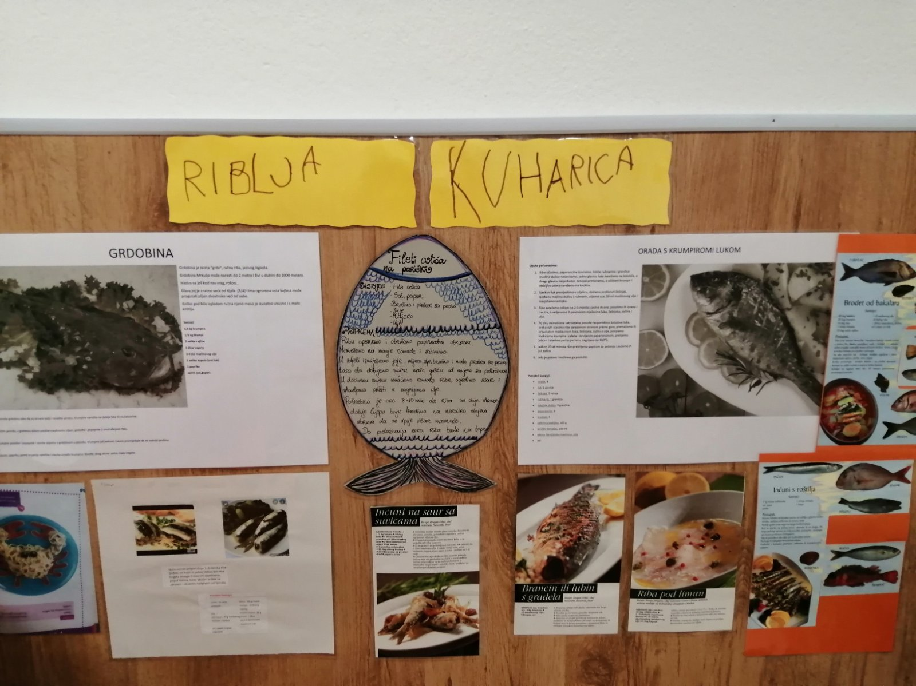
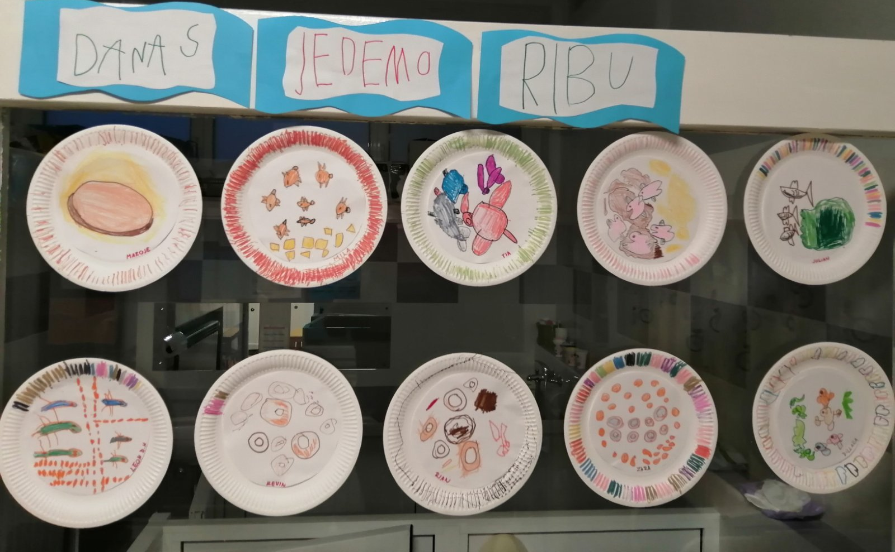
VAŽNOST RIBE U PREHRANI
Aktivnost sa zdravstvenom voditeljicom na temu "Zašto je važno jesti ribu?"
Djeca su saznala da su ribe bogate omega 3 masnom kiselinom, sadrže vitamin D. Ribu bi trebalo jesti barem dva puta tjedno, jer je jako zdrava, od nje se bolje razvijamo i rastemo, imamo bolji vid, zdravo srce i bolje pamtimo i učimo.
U suradnji s roditeljima skupljali smo recepte i formirali centar "Riblja kuharica."

Slide 19
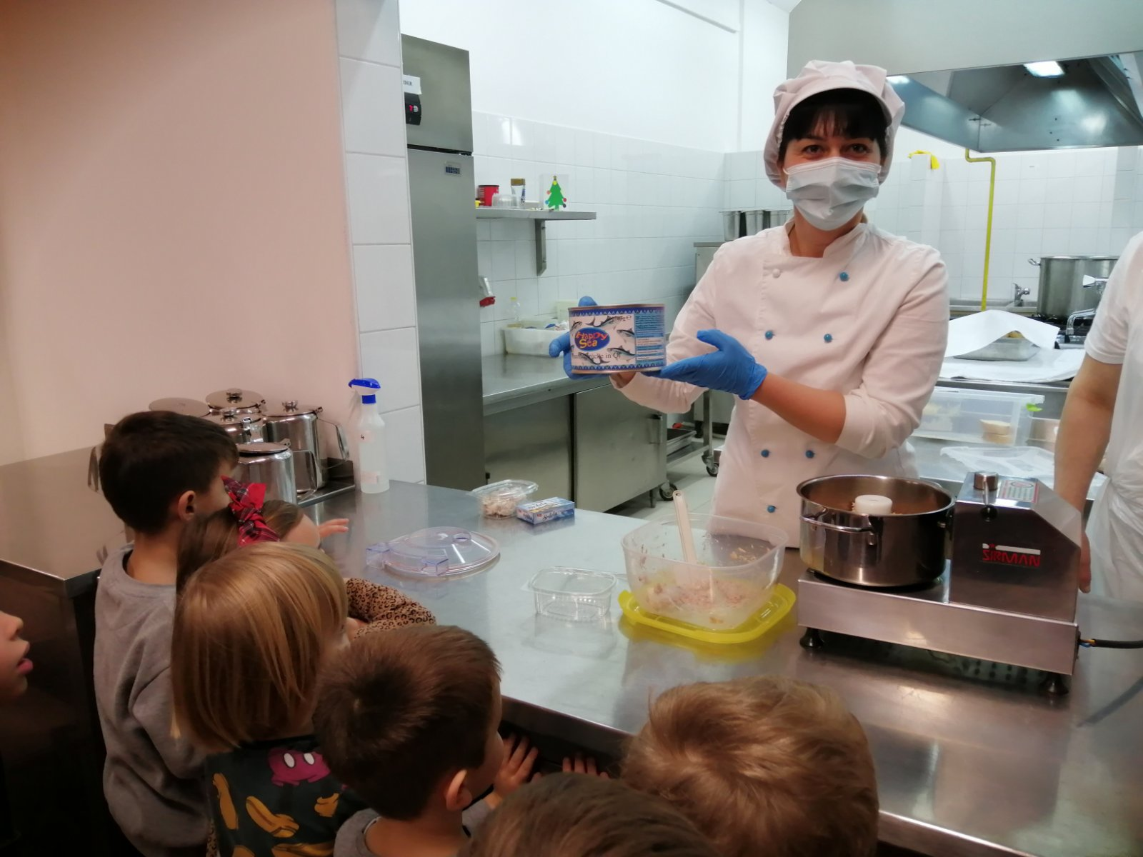
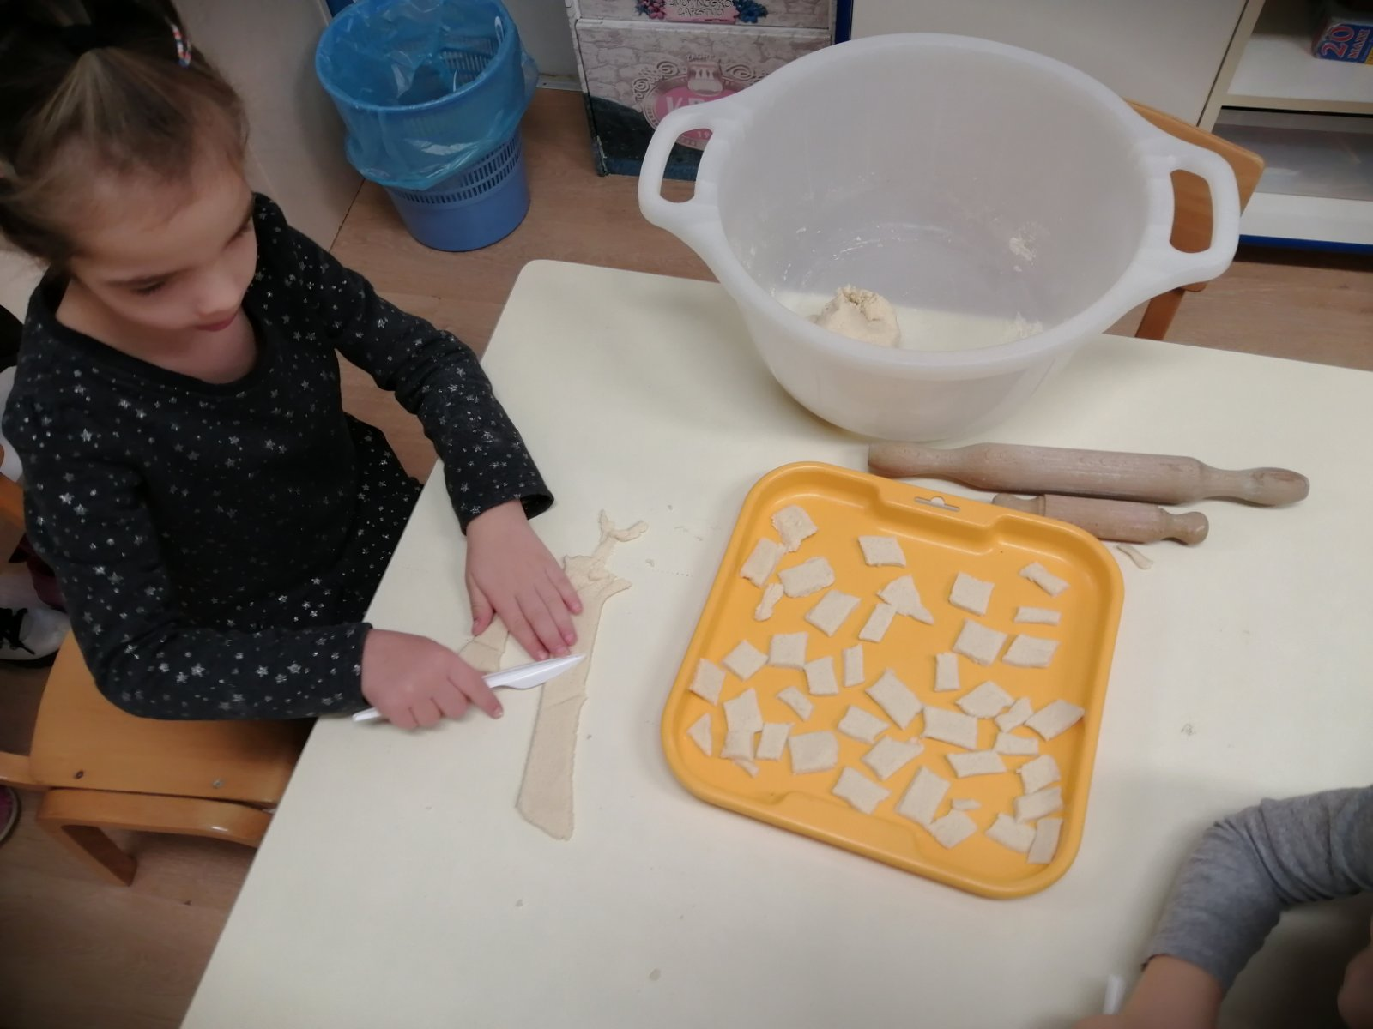
Posjet labinskoj ribarnici pred Božić
Djeca su upoznala razne vrste riba (orada, brancin, raža, lignje, sipe i sušeni bakalar).
Aktivnost sa kuharicom u vrtiću: izrada paštete od tune i degustacija bakalara.
Djeca su od tijesta mijesila pasutice koje idu uz bakalar ( pasutice i bakalar – tradicionalno istarsko jelo).

Slide 20
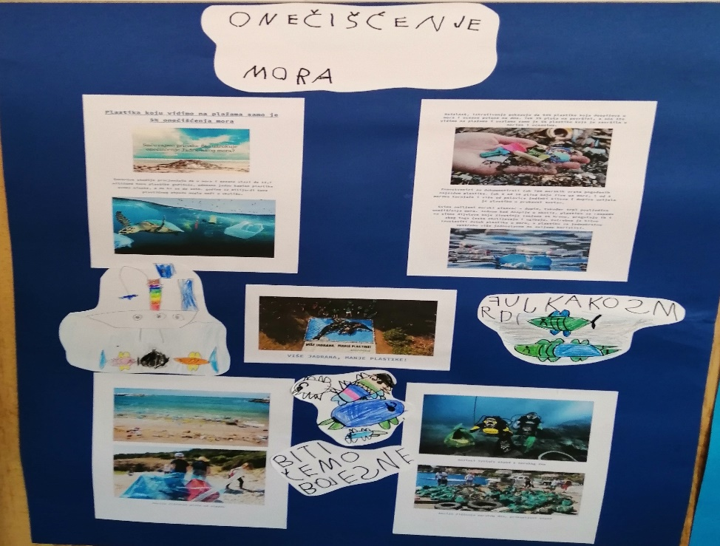
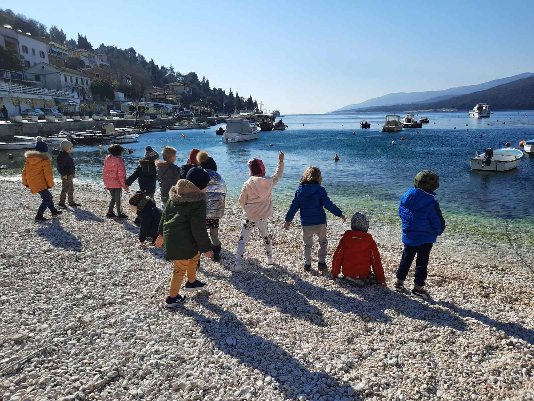
4. ONEČIŠĆENJE MORA
-Povodom Svjetskog dana voda - skupljanje članaka o onečišćenju mora i izrada plakata.
-Spoznaje o onečišćenju Jadranskog mora – najviše onečišćeno mikroplastikom
-Igra "Očistimo naše more"
-Posjet ribarsko-turističkom mjestu Rabac – s ciljem promatranja ekološke situacije našeg priobalja
"Da li u moru ima smeća?”
"Ima dosta smeća, starih guma, plastičnih boca i vrećica koje ljudi bacaju, a to šteti morskim životinjama"
"Kako se te smeti vino vonka od mora? "
"To rade ronioci koji čiste morsko dno."

Slide 21
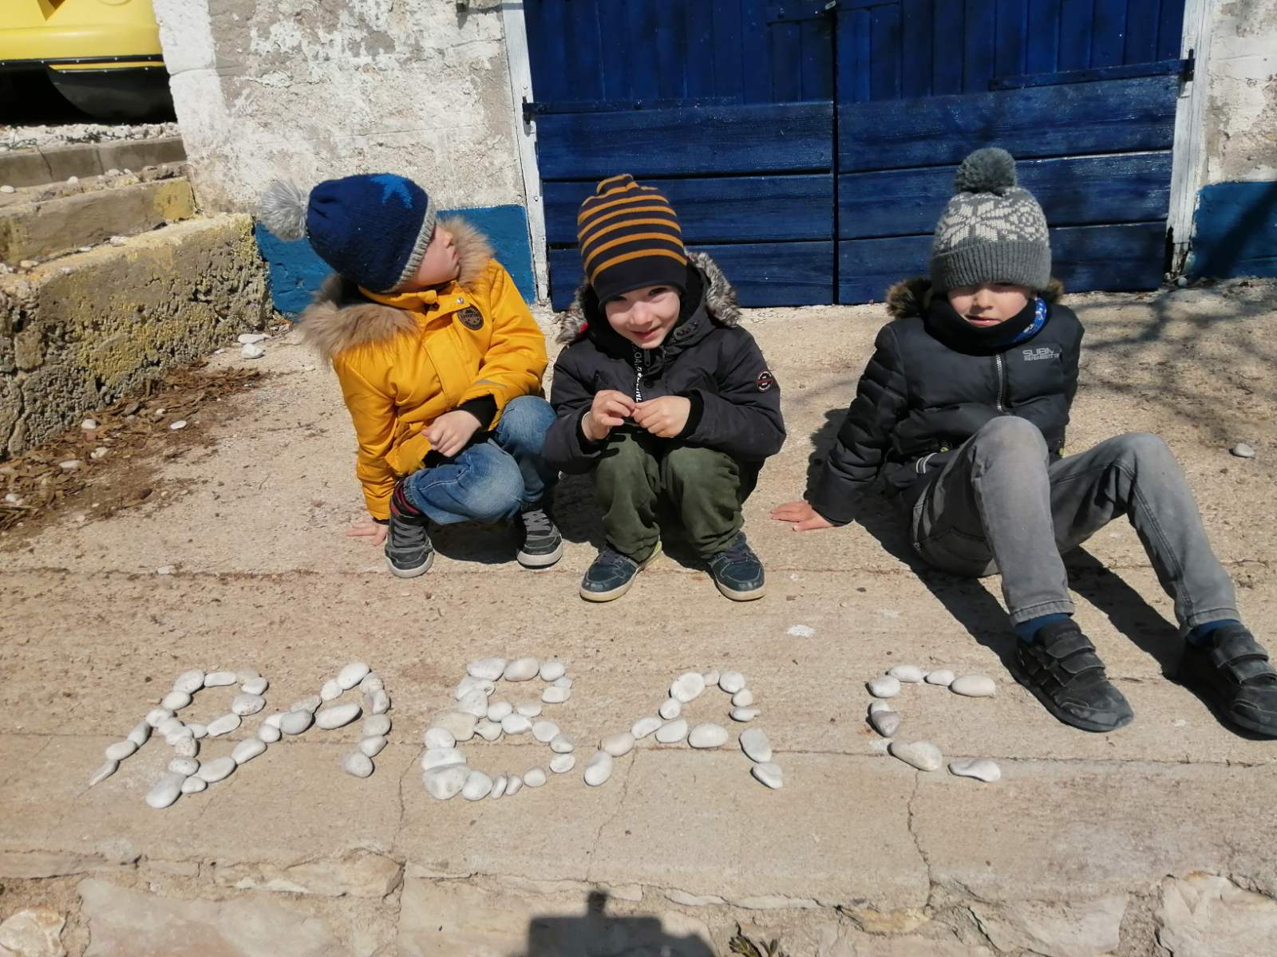
Promatrajući more djeca su došla do spoznaje da je more bistro i prozirno, a na plažama su otkrili tek malo otpada. Rukavicama su pokupili otpad koji su odložili u pripadajuće spremnike.
- izrada slikovnica na temu : "Ribice u opasnosti" (dječji uradak)

Slide 22
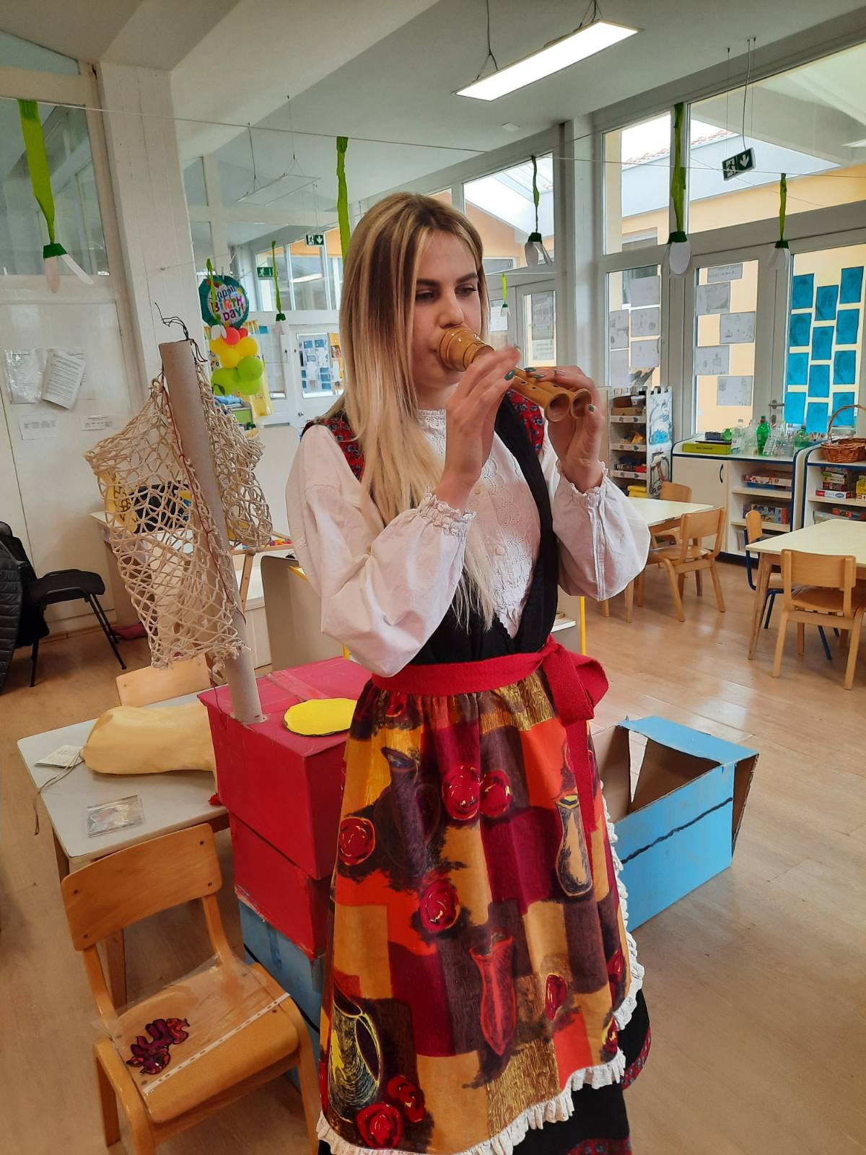
Glazbene aktivnosti na dijalektu
Aktivnost sa članicom folklornog društva RKUD Rudar iz Raše.
Pjesme na dijalektu "Ča je more", "Plovi mi, plovi moj brode" uz narodne instrumente šurle i meh.

Slide 23
VRIJEDNOSTI I DOBROBITI KOJE SU SE RAZVIJALE U PROJEKTU
Djeca su istražujući kroz projekt neposrednim doživljajima došli do spoznaja o našoj ribarskoj tradiciji koja je dio naše zavičajnosti.
Spontano istražujući kroz poticajno materijalno okruženje upoznala su većinu riba i drugih morskih životinja našeg podmorja.
Obogatili su govorni (naročito dijalektalni), likovni i glazbeni izričaj.
Spoznali su važnost ribe u prehrani i počeli je više konzumirati.
Uvidjeli su važnost očuvanja podmorja i priobalja od onečišćenja.

Slide 24
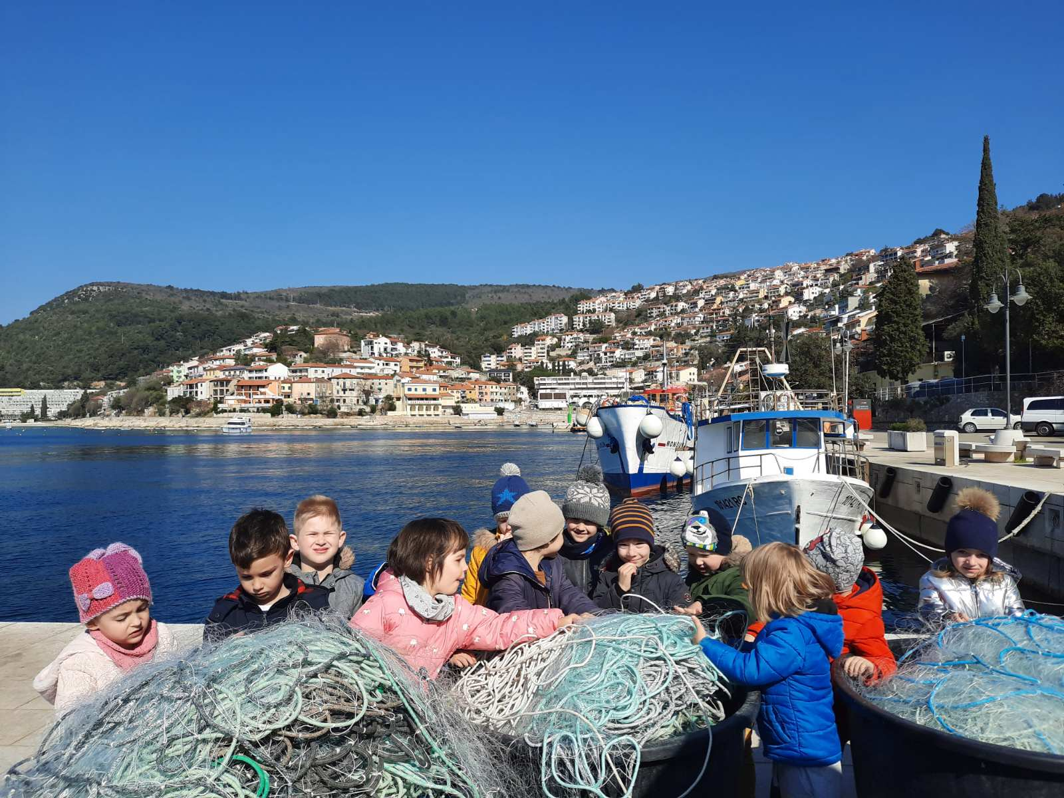
„RIBARSKI ŽIVOT NIJE LAGAN, ALI JE SRETAN – SUNCE, MORE, RIBE…” (P.J. 5,9 g.)
POZDRAVLJAJU VAS
NIVES KAMENAR I KATARINA FILIPOVIĆ
I
„MEDVJEDIĆI”

